Slide 1

Formación para investigadores
IAIP-VAIP 2015
Material disponible en: https://riunet.upv.es/handle/10251/46634
  Paco Martínez Galindo
  riunet@bib.upv.es
Valencia 2 de marzo 2016

Slide 2
Cómo la UPV ayuda a cumplir con los mandatos de la Ley de la ciencia y el Programa Horizonte 2020…
IAIP-VAIP 2015. Recomendaciones para la introducción de datos en Senia y su óptima difusión en RiuNet

Slide 3
Objetivos
Introducir el concepto de Acceso Abierto
Cómo cumplir con los mandatos de las agencias financiadoras: Europa (Horizonte 2020) y España (Ley de la ciencia).
Conocer las políticas editoriales sobre derechos de autor
  Derechos de autor: formatos de contratos y licencias.
  Tus publicaciones en editoriales de prestigio accesibles en RiuNet. Ejemplos de políticas
Conocer las revistas en abierto y con impacto (JCR) de un tema donde publicar
Advertir sobre los editores “depredadores”
Explicar la pasarela Senia – RiuNet y cómo mejora la visibilidad del curriculum investigador a través de la pasarela Senia – RiuNet, que difunde en RiuNet las publicaciones depositadas en Senia. Mayor visibilidad lleva a un aumento del impacto

Slide 4










Acceso Abierto
El movimiento Open Access surgió expresamente aplicado al acceso a la literatura científica, pero en la actualidad forma parte de un movimiento más amplio “el movimiento Open” que incluye el acceso a los datos de los gobiernos, del Banco Mundial, de las obras literarias, del software libre, …

Slide 5
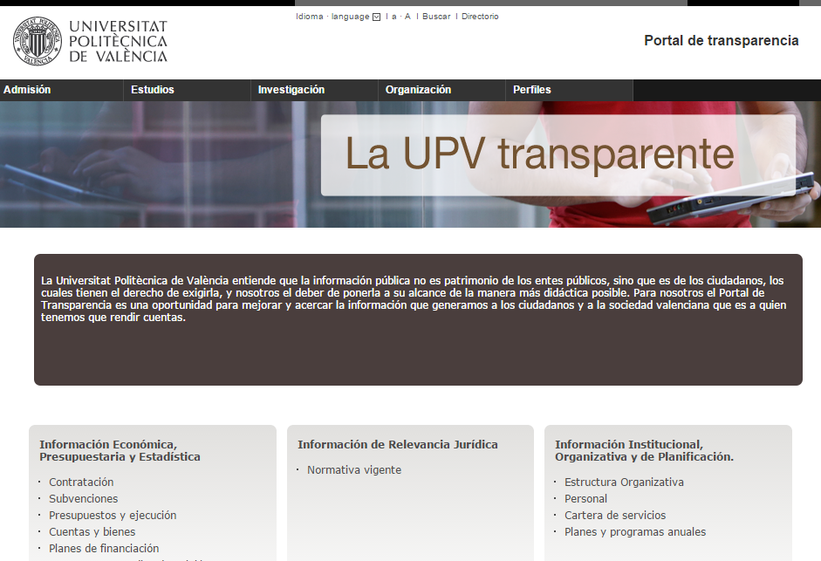

Slide 6
Origen
Publicación científica con revisión por pares
Crisis de precios
Open access
Las instituciones no pueden hacer frente a la subida de precios.
Con el sistema tradicional los artículos tardan mucho en publicarse.
Internet y otras tecnologías revolucionan la comunicación científica.
La tradicional publicación científica en revistas con revisión por pares llega a un punto de inflexión.

Slide 7
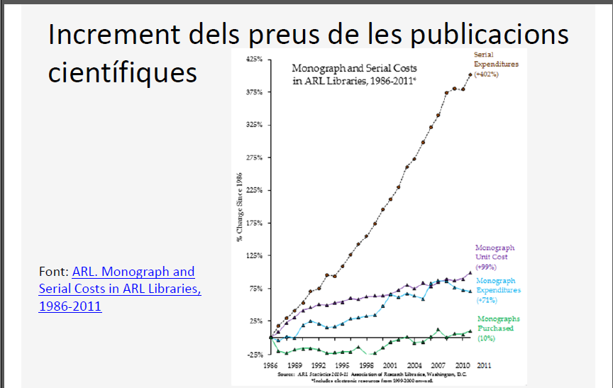
Notes:
La crisis de precios de las publicaciones científicas es considerada como el factor desencadenante del movimiento de acceso abierto

Slide 8


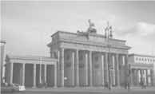

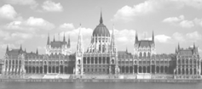




Iniciativas
Evolución
Mandato Universidade do Minho
Declaración de Berlín
Mandato
Declaración Budapest
Declaración
Declaración
de la Alhambra
Declaración de Bethesda
Notes:
Los principales hitos del Acceso Abierto son las tres declaraciones conocidas como la Triple B : Budapest, Bethesda y Berlín.
En Budapest se definió el OA y el que autores e instituciones retuviesen el copyright. Ahora se acaban de cumplir diez años de la misma.
En Bethesda se decidieron líneas de actuación y se apostó por el autoarchivo en repositorios.
En Berlín se pidió la implicación de autores e instituciones.
Arxiv.org fue el primer repositorio temático, modelo de éxito que todos intentan alcanzar
SPARC: alianza de bibliotecas de investigación, organizaciones de bibliotecas e instituciones de investigación para promover el acceso abierto en Europa.
OAI: definió el protocolo de intercambio de metadatos que hace que los repositorios sean interoperables
Plos: carta de petición firmada por más de 30,000 científicos pidiendo una reducción del periodo de embargo de las publicaciones. Más éxito mediático que repercusión real.
Universidad do Minho: primer mandato de una universidad a nivel europeo. A nivel internacional, la primera fue la de Queensland (Australia).
Un mandato de gran repercusión fue el de los NIH de Estados Unidos.
IFLA (2003): Statement to Open Access to Scholarly literature and research documentation
La que nos afecta más directamente es la Declaración de la Alhambra para estimular el acceso abierto en los países del sur de Europa.

Slide 9
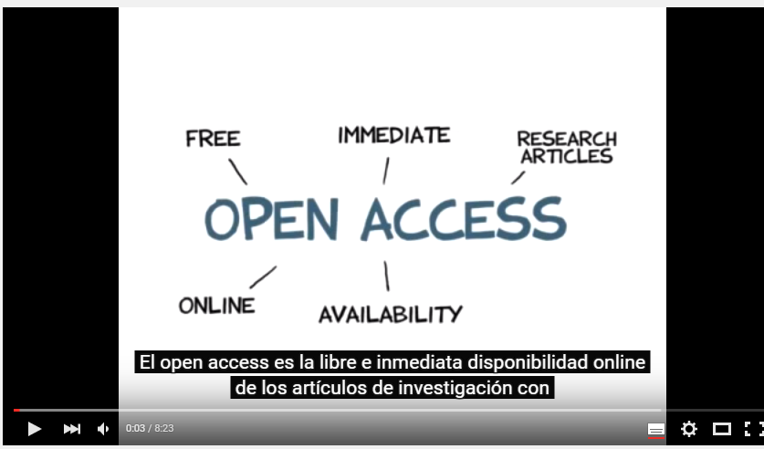
Declaración de Budapest (2002)
“Por acceso abierto nos referimos a su disponibilidad gratuita en Internet, permitiendo a cualquier usuario leer, descargar, copiar, distribuir, imprimir, buscar o usarla con cualquier propósito legal, sin ninguna barrera financiera, legal o técnica, fuera de las que implica acceder a Internet mismo.
La única limitación en cuanto a reproducción y distribución y el único rol del copyright en este dominio, deberá ser dar a los autores el control sobre la integridad de sus trabajos y el derecho de ser adecuadamente reconocidos y citados”
Notes:
Peter Suber lo resume como la desaparición de las barreras económicas y de copyright
Hay un amplio rango de modalidades para su uso, pero esencialmente se garantizan la autoría y la integridad de la obra

Slide 10
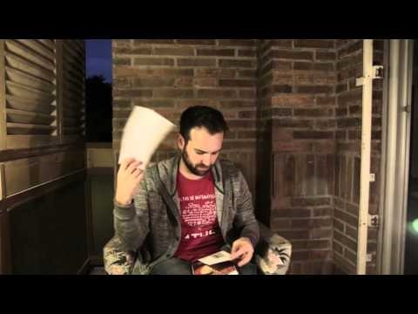
¿Sabes qué es el Acceso Abierto?

Slide 11
Características
2,5 millones de artículos científicos al año
En 25.000 revistas peer-review
Acceso Libre
Permanente
Inmediato
Online
vs. Gratis
Notes:
Las obras de acceso abierto están libremente disponibles para todos
Se refiere fundamentalmente a documentos que están en línea, es decir, digitales y accesibles a través de Internet (brecha digital)
Se trata exclusivamente de obras científicas
Los artículos de revista son el principal objeto del movimiento
Los autores no perciben dinero de las entidades comerciales por su esfuerzo
El interés del OA está básicamente en los artículos científicos. Además, son estos artículos los que los autores suelen ceder a las editoriales sin recibir compensación económica alguna.
Normalmente, cuando se habla de libros sí que suele haber una compensación económica. Por no hablar de los libros de literatura y ensayo, que evidentemente persiguen un fin totalmente lucrativo porque constituyen el medio de vida de los autores (cosa que no pasa con los científicos-investigadores).
GRATIS: se eliminan las barreras económicas. Los demás usos están sujetos al derecho de autor. Right to view
LIBRE: se eliminan las barreras económicas y al menos algunas derivadas de los derechos de copyright (gratis+permisos). Right to use.

Slide 12
Razones
Todo trabajo de investigación se fundamenta en trabajos previos
Acceso Abierto
No trabajos duplicados
Rentabilidad de las inversiones
Derecho a utilizar y compartir los trabajos
Todo el mundo debe poder tener acceso al conocimiento
Los autores crean el contenido y lo revisan
El conocimiento es un bien público
Notes:
Pero además de las razones económicas del doble pago (a los autores por investigar y a las editoriales por acceder a los resultados de estas investigaciones), existen una serie de razones, digamos, morales que están también detrás del movimiento por el acceso abierto.
Todas estas razones son posibles por la evolución de las redes de comunicaciones y de Internet.
Todo trabajo de investigación se fundamenta en trabajos previos. Ninguna institución puede sufragar el acceso a todas las publicaciones y eso repercute negativamente en la calidad de la producción científica de sus investigaciones. Con el acceso abierto se evita la realización de trabajos duplicados y se rentabilizan las inversiones. Además, los investigadores de los países en desarrollo o de las instituciones con bajo presupuesto pueden también progresar en sus investigaciones.
Los autores generan el contenido y actúan como revisores sin beneficio económico. Deben, por tanto, retener el derecho de decidir el uso que se da a sus trabajos.
El conocimiento es un bien público. La mayoría de las investigaciones se pagan con dinero público, procedente de los impuestos que pagan los ciudadanos y por lo tanto, cualquier persona debe tener derecho a acceder a los resultados. El beneficio del acceso abierto es especialmente manifiesto en el ámbito de la medicina.

Slide 13
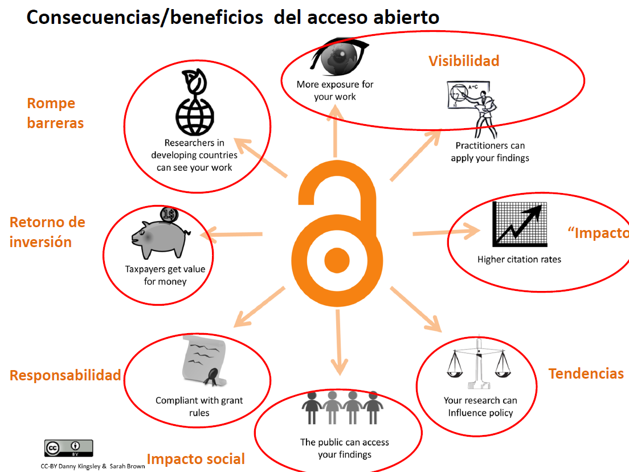

Slide 14
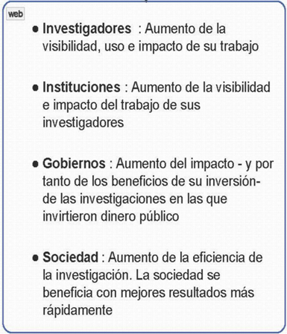
Ventajas
Ventajas del Acceso Abierto
Fuente: NECOBELAC Project Home Page. Recuperado a partir de http://www.necobelac.eu/en/index.php

Slide 15
Size of OA citation advantage when found (and where explicitly stated by discipline) | % increase in citations with Open Access
Medicine | 300 to 450
Agricultural sciences | 200 to 600
Communications studies (IT) | 200,00
Physics/astronomy | 170 to 580
Computer science | 157,00
Political science | 86,00
Electrical engineering | 51,00
Philosophy | 45,00
Mathematics | 35 to 91
Biology | -5 to 36
Swan, A. (2010). The Open Access citation advantage: Studies and results to date. Recuperado mayo 28, 2014, a partir de http://eprints.soton.ac.uk/268516/2/Citation_advantage_paper.pdf

Slide 16
Vías para llegar al acceso abierto
Publicación en una revista de acceso abierto
Publicación en una revista convencional y depósito en un repositorio institucional
Gold Open Access
Green Open Access

Slide 17
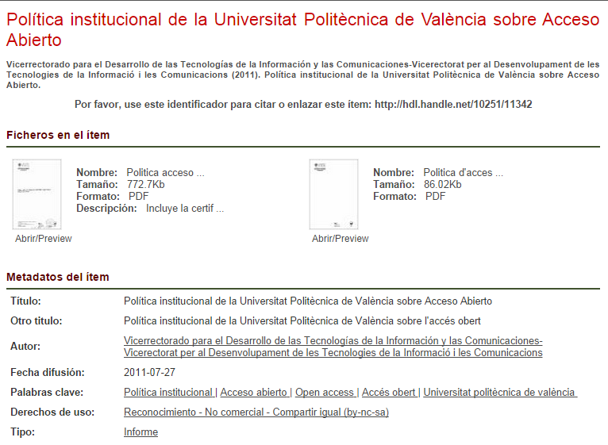





Acceso abierto en la UPV
Notes:
Movimientos de la UPV en apoyo al Acceso Abierto

Slide 18
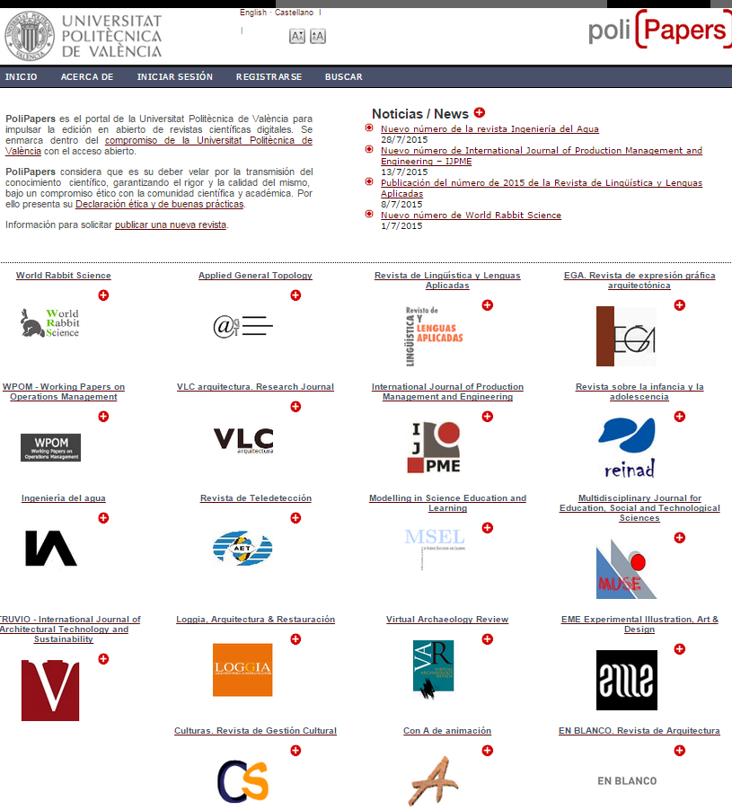
PoliPapers
Servicio desarrollado entre la Editorial y la Biblioteca de la UPV para impulsar la edición en abierto de revistas digitales en la institución que se enmarca dentro del compromiso de la Universitat Politècnica de València con el acceso abierto.

Slide 19
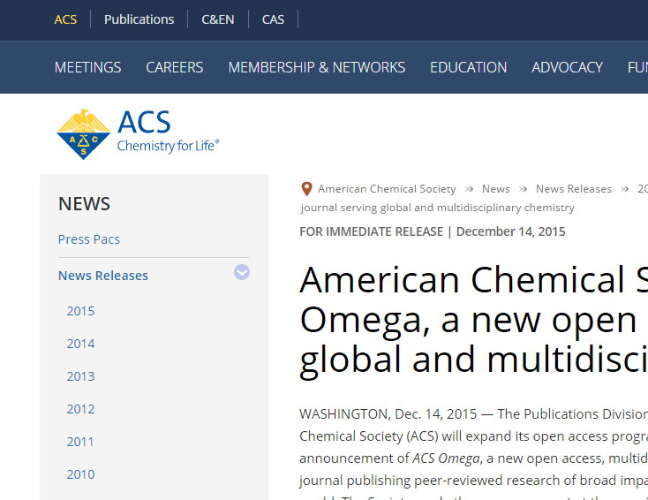
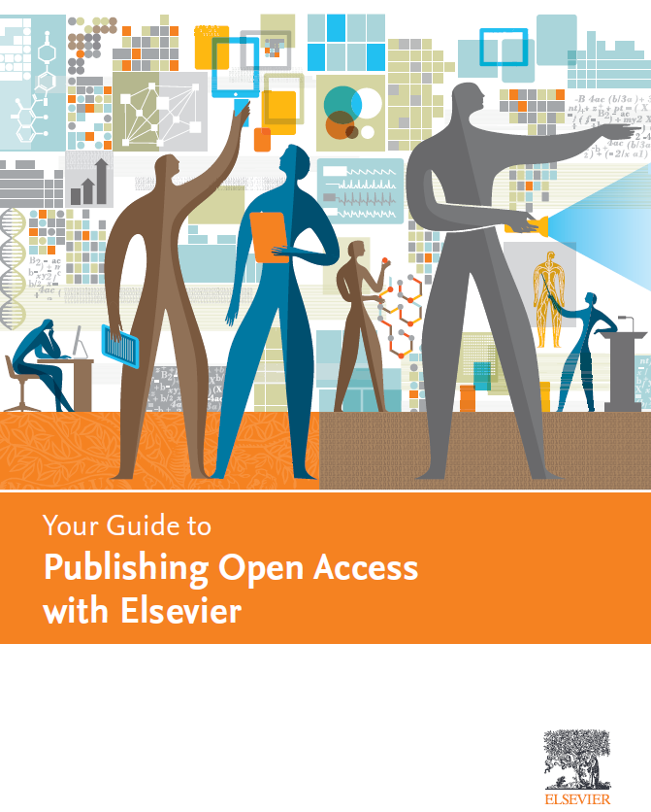
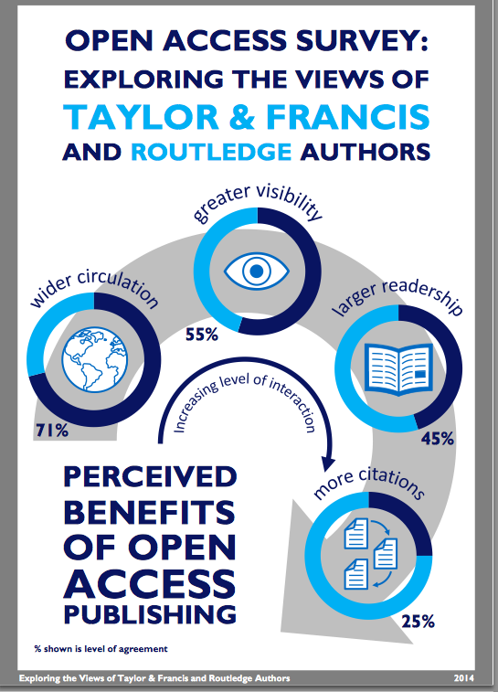
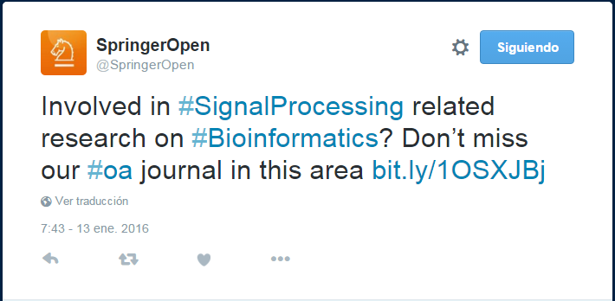
Editoriales clásicas y acceso abierto

Slide 20
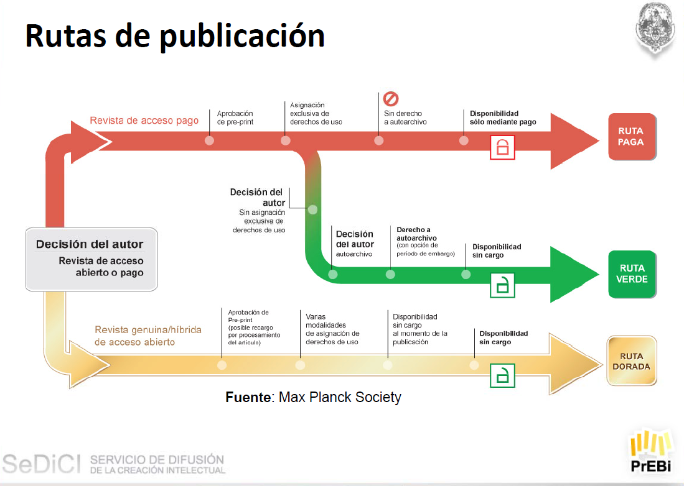

Slide 21
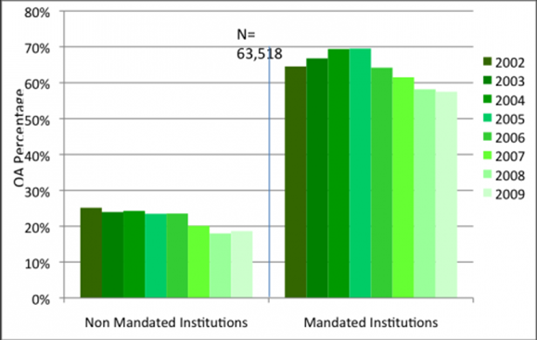

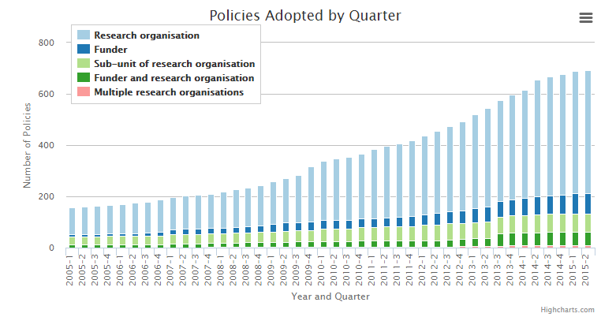
Mandatos y Políticas
de depósito a los investigadores que realizan sus trabajos con fondos públicos
Stevan Harnad (2012) in Open Access Archivangelism

Slide 22
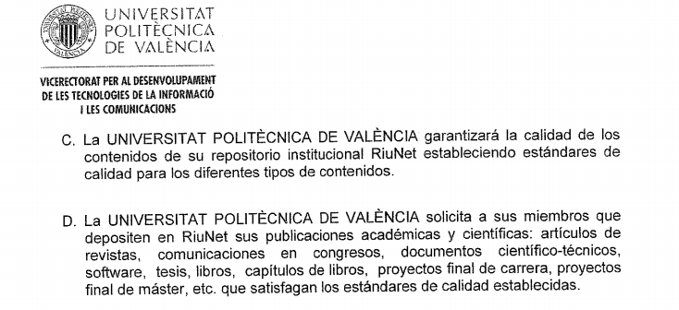
Política institucional de la UPV sobre acceso abierto
Notes:
Estados e instituciones apuestan por el Open Access de las publicaciones científicas, financiadas con fondos públicos. 2 opciones: Línea Dorada (revistas abiertas) o Línea Verde (repositorios)
Real Decreto 99/2011, de 28 de enero, por el que se regulan las enseñanzas oficiales de doctorado (artículo 14.5)
Ley 14/2011 de 1 de Junio, de la Ciencia, la Tecnología
Las investigaciones financiadas por la UE dentro del Séptimo Programa Marco (7º PM) y del Consejo Europeo de Investigación (CEI), deben ser depositadas en un repositorio institucional, en el marco del Proyecto OpenAIRE que promueve el acceso abierto en Europa

Slide 23
  en España
Real Decreto 99/2011, de 28 de enero, por el que se regulan las enseñanzas oficiales de doctorado. Artículo 14.5. Archivo de las tesis en formato electrónico en un repositorio. Y las tesis por compendio?
Ley de la Ciencia: en vigor desde 3 diciembre 2011 Artículo 37. Difusión en acceso abierto.
1. Los agentes públicos del Sistema Español de Ciencia, Tecnología e Innovación impulsarán el desarrollo de repositorios, propios o compartidos, de acceso abierto a las publicaciones de su personal de investigación, y establecerán sistemas que permitan conectarlos con iniciativas similares de ámbito nacional e internacional.
2. El personal de investigación cuya actividad investigadora esté financiada mayoritariamente con fondos de los Presupuestos Generales del Estado hará pública una versión digital de la versión final de los contenidos que le hayan sido aceptados para publicación en publicaciones de investigación seriadas o periódicas, tan pronto como resulte posible, pero no más tarde de doce meses después de la fecha oficial de publicación. (…)
4. La versión electrónica pública podrá ser empleada por las Administraciones Públicas en sus procesos de evaluación.
6. Lo anterior se entiende sin perjuicio de los acuerdos en virtud de los cuales se hayan podido atribuir o transferir a terceros los derechos sobre las publicaciones, y no será de aplicación cuando los derechos sobre los resultados de la actividad de investigación, desarrollo e innovación sean susceptibles de protección.

Slide 24
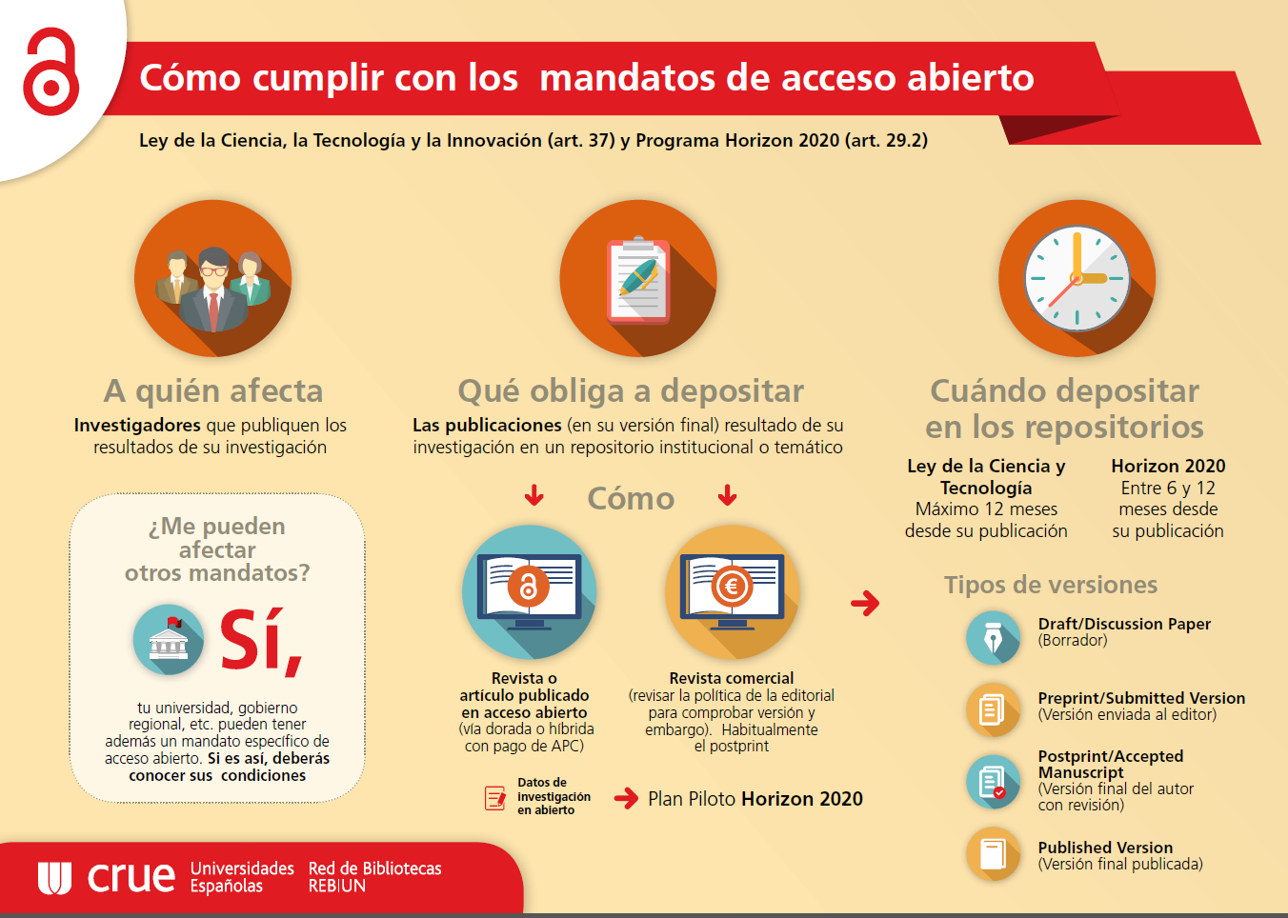

Slide 25
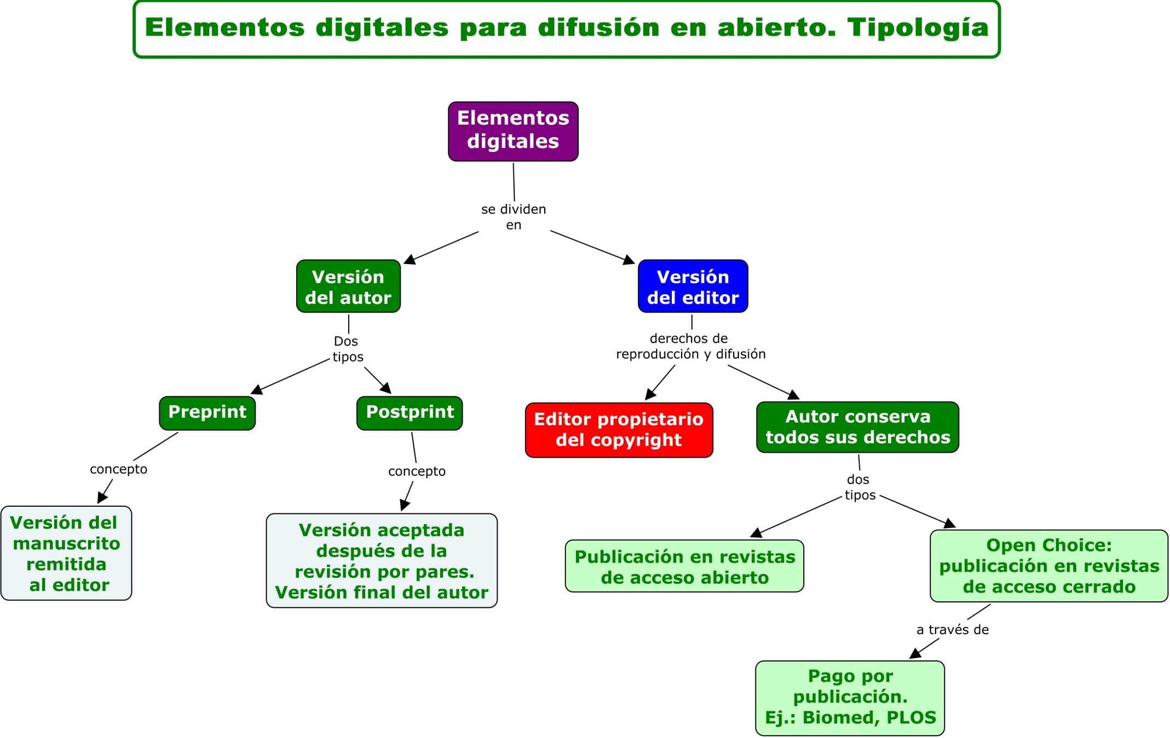
Versión editorial, versión editorial en abierto y versiones de autor

Slide 26
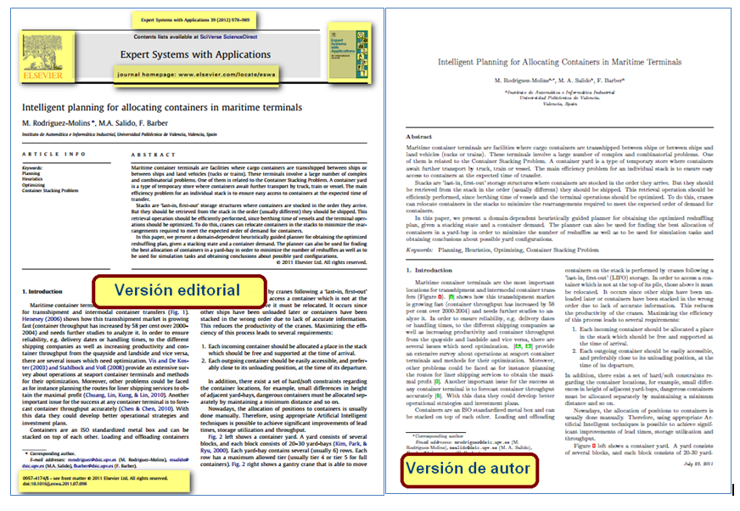
Versión editorial vs Versión de autor
http://riunet.upv.es/handle/10251/34848

Slide 27
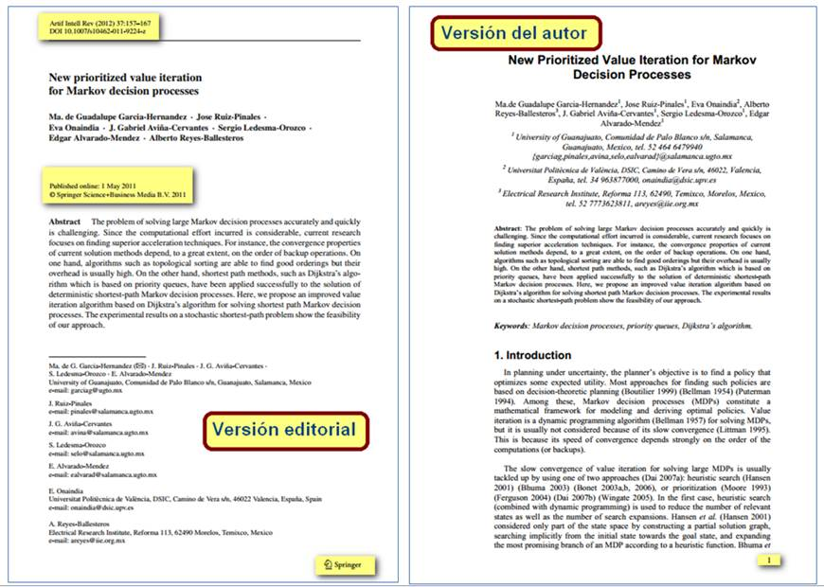
Versión editorial vs Versión de autor
http://riunet.upv.es/handle/10251/34793

Slide 28















Ciclo de la pub. científica con difusión en abierto
A través del auto-archivo se maximiza el acceso y el impacto a la investigación
Ciclo de impacto comienza: Investigación hecha
Post-Print es auto- archivado en el Archivo Intitucional
Investigadores escriben el trabajo pre-arbitrado “Pre-Print”
Envio a la revista
12-18 Meses
“Pre-Print” revisado por Comité de pares
“Pre-Print” Revisado por los autores del art.
Nuevos ciclos de
impacto: El impacto de la investigación autoarchivada es mayor (y más veloz) porque el acceso es maximizado (y acelerado)
Arbitrado “Post-Print” Aceptado, Certificado, Publicado por revista
Nuevos ciclos de impacto: se construye una nueva investigación
Investigadores pueden acceder al “Post-Print” si su universidad tiene una subscripción a la revista
Harnad, 2005

Slide 29
  Plan Estatal de Investigación Científica y Técnica y de Innovación 2013-2016
Programa Estatal de Fomento de la Investigación Científica y Técnica de Excelencia, Subprograma Estatal de Generación de Conocimiento.
Artículo 6. Obligaciones y responsabilidades de los beneficiarios
3. De acuerdo con el artículo 37 de la Ley 14/2011, de 1 de junio, de la Ciencia, la Tecnología y la Innovación, las publicaciones científicas resultantes, total o parcialmente, de la financiación otorgada al amparo de la presente convocatoria deberán estar disponibles en acceso abierto. Para ello, los autores podrán optar por publicar en revistas de acceso abierto, o bien por autoarchivar en repositorios institucionales o temáticos de acceso abierto, los trabajos científicos que hayan sido aceptados para su publicación en publicaciones seriadas o periódicas.

Slide 30
Conceptos susceptibles de ayuda
Programa Estatal de Investigación, Desarrollo e Innovación Orientada a los Retos de la Sociedad.
Apartado 7 g) Gastos de publicación y difusión de resultados incluidos aquellos que pudieran derivarse de la publicación en revistas de acceso abierto. Gastos de inscripción a congresos y jornadas técnicas. Gastos derivados de la internacionalización de la actividad y otros gastos relacionados con actividades de colaboración con otros grupos nacionales e internacionales.

Slide 31
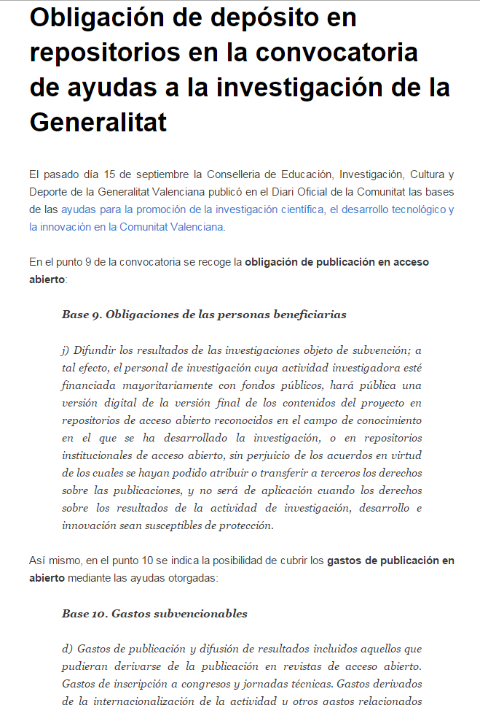
Novedad

Slide 32

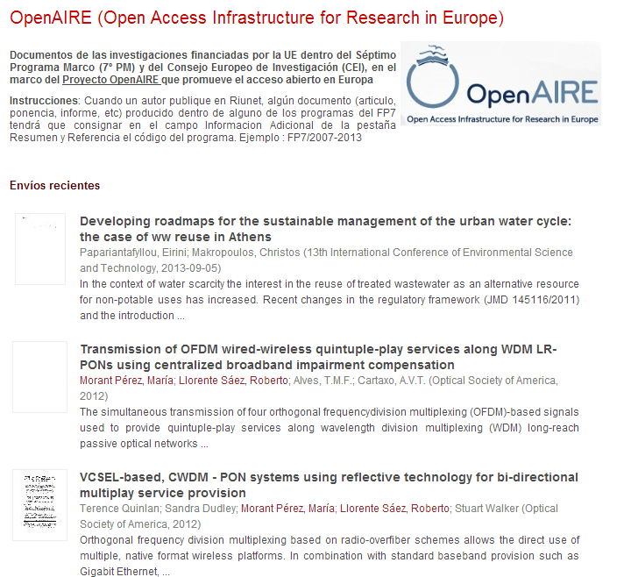
Políticas de la UE

Slide 33
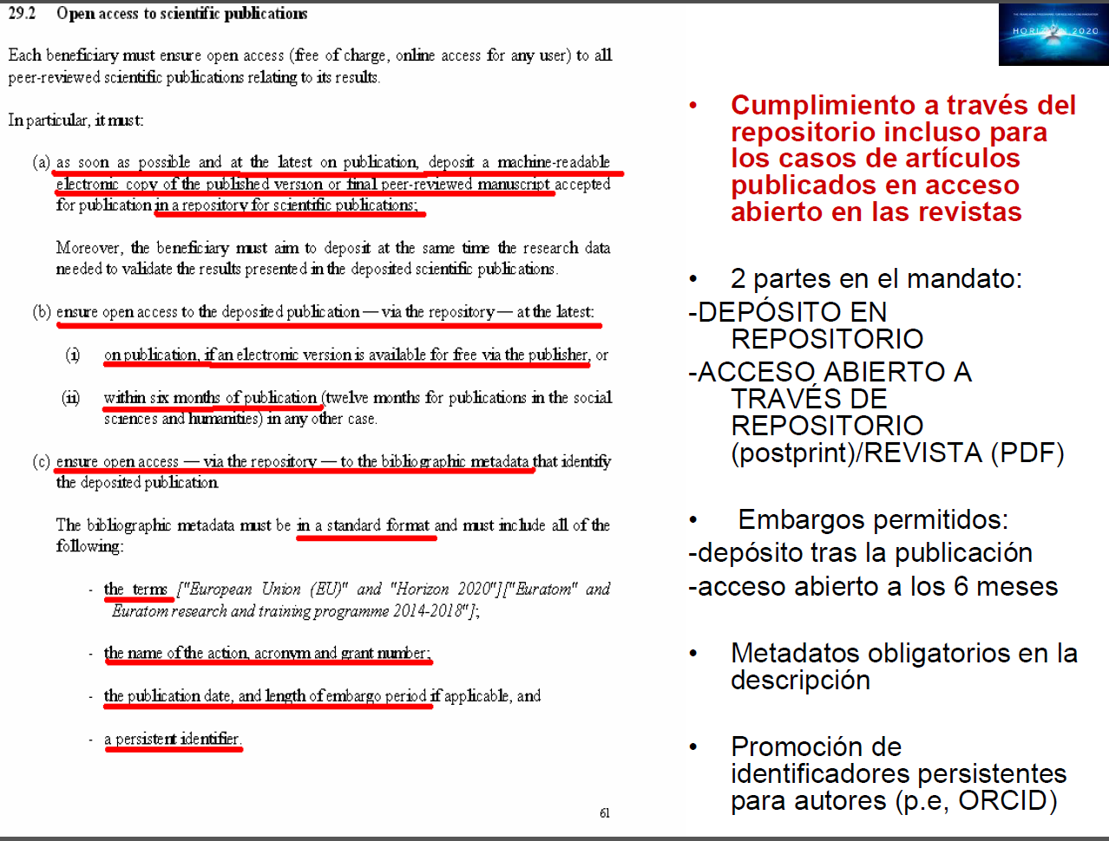

Slide 34
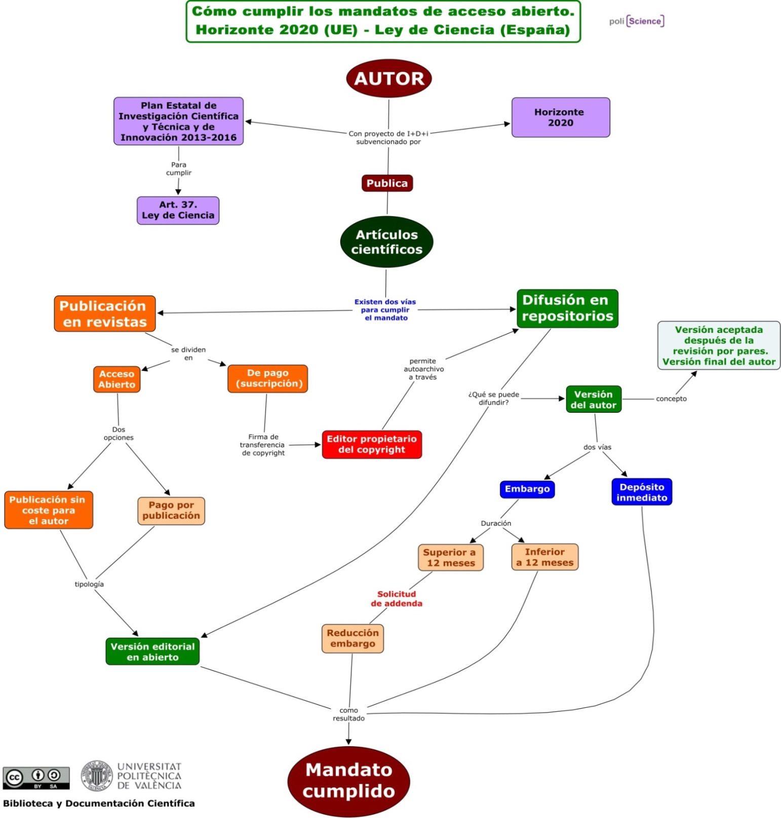

Slide 35
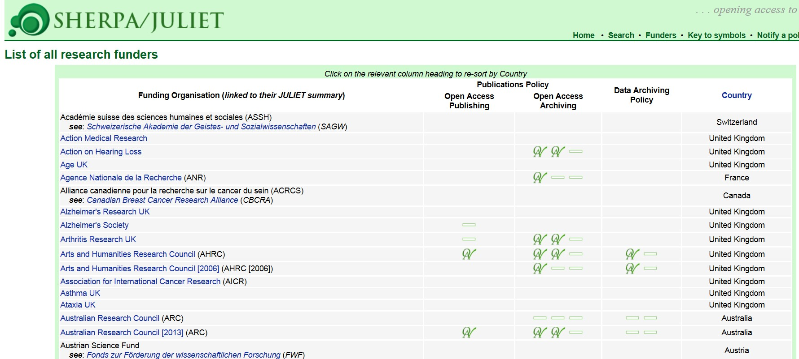
Mandatos

Slide 36


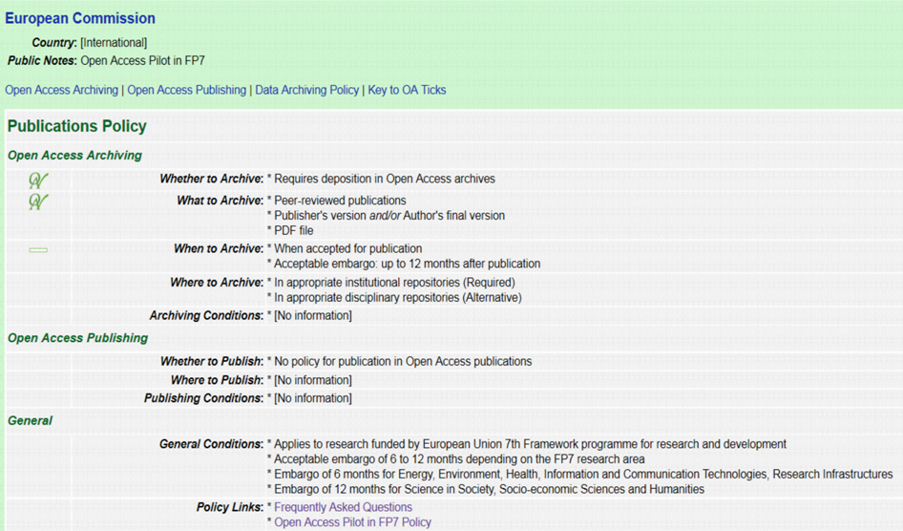
Mandatos

Slide 37
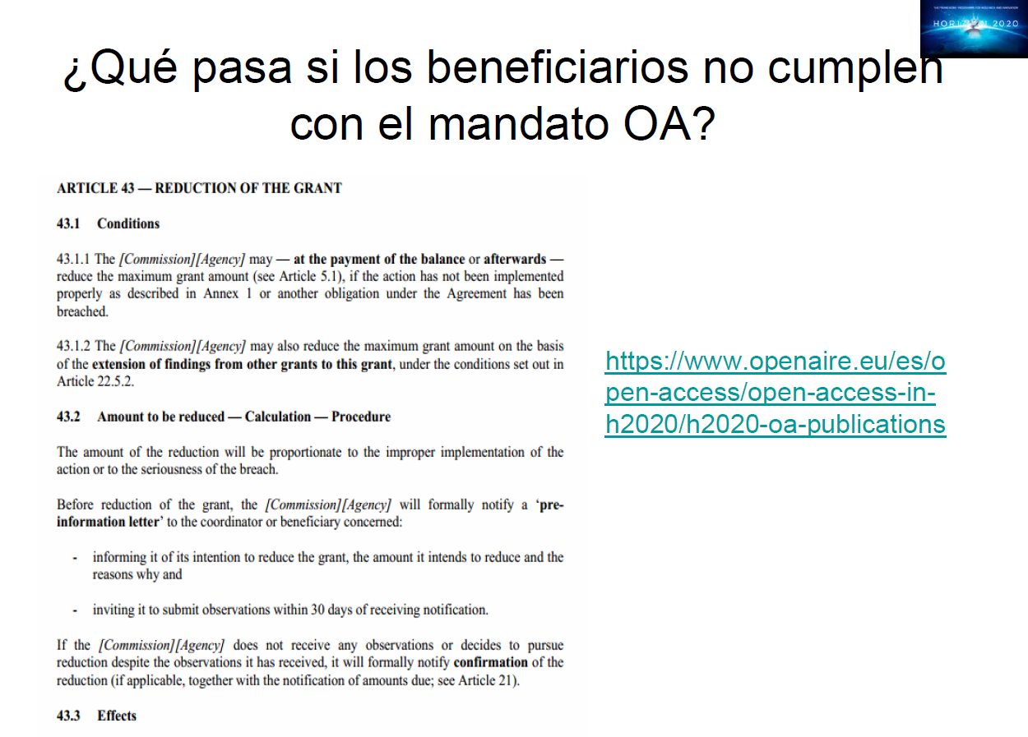
Las excepciones al depósito se acogen a acuerdos de confidencialidad con empresas, a la existencia de contratos y/o compromisos editoriales…

Slide 38
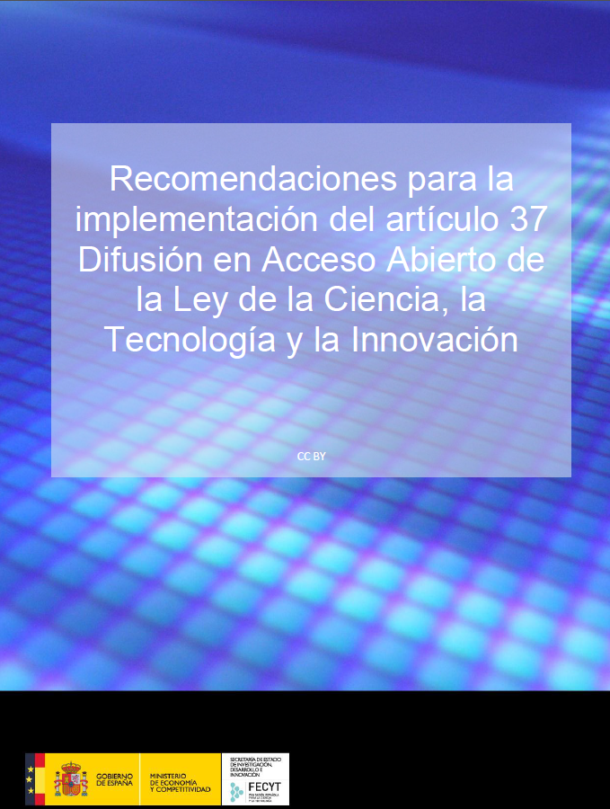
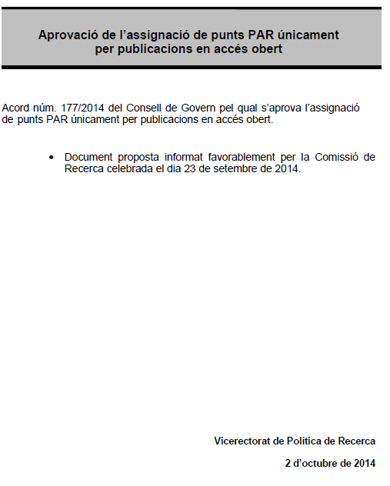
Recomendaciones FECYT
UPC

Slide 39
Y los derechos de autor?
Una de las principales preocupaciones de los autores a la hora de auto-archivar sus publicaciones en un repositorio es la relativa a los derechos de autor y de si tienen permiso o no para poner en abierto sus artículos.
Es muy importante que los autores mantengan sus derechos y que analicen muy bien el tipo de contrato o cesión de derechos que firman con la editorial.
¿Depositar el artículo en un repositorio?
¿Distribuir copias a nuestros alumnos?
¿Poner a disposición de los alumnos una copia en la plataforma de e-learning?
¿Incluir secciones de nuestro artículo en un artículo posterior?
http://poliscience.blogs.upv.es/derechos-de-autor/

Slide 40
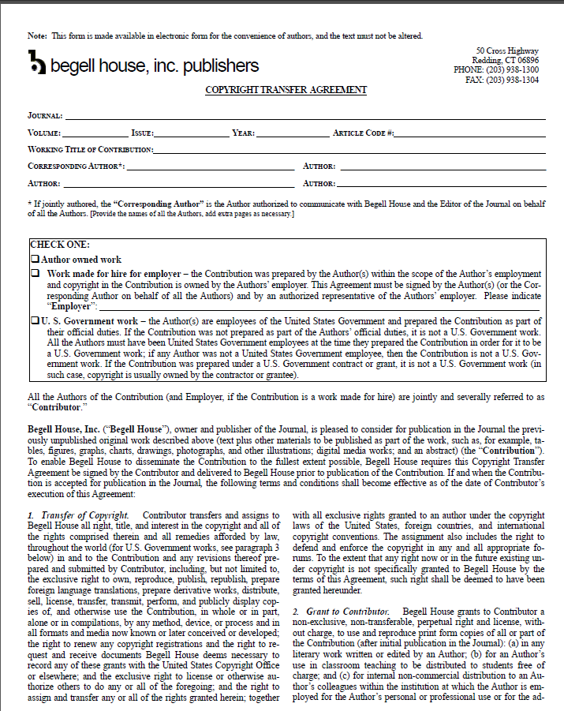

Slide 41
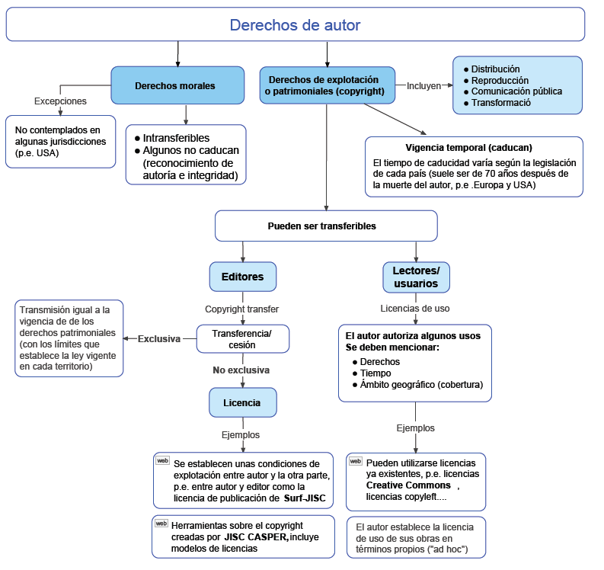
Fuente: NECOBELAC Project Home Page. Recuperado enero 23, 2013, a partir de http://www.necobelac.eu/en/index.php

Slide 42
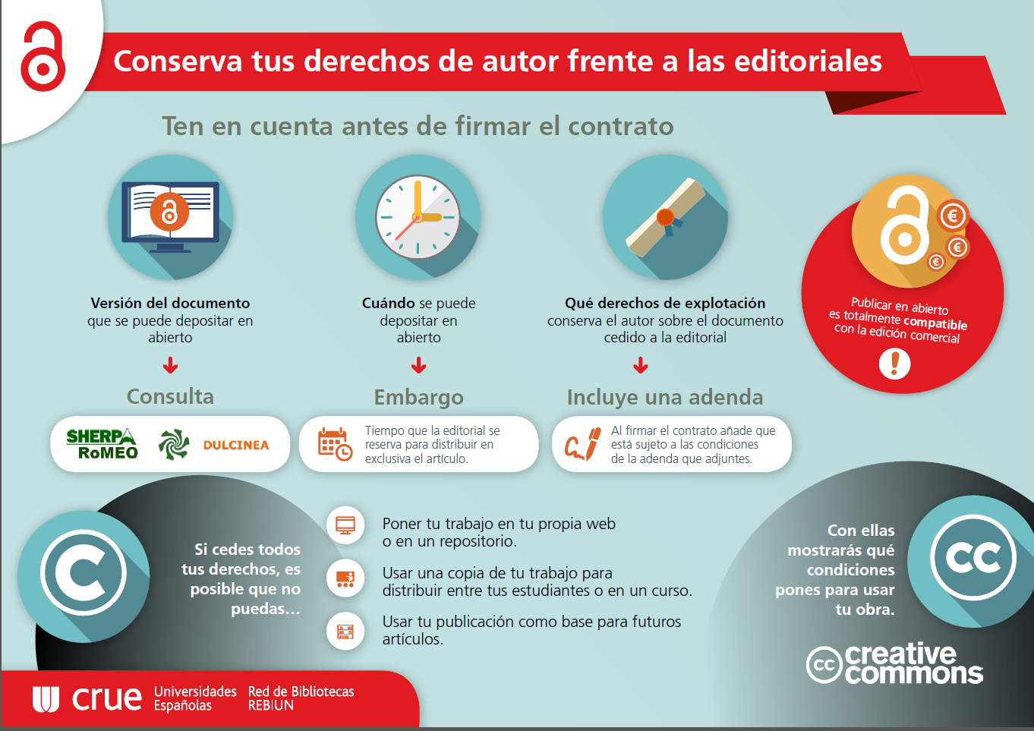

Slide 43
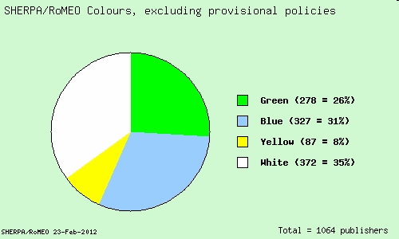
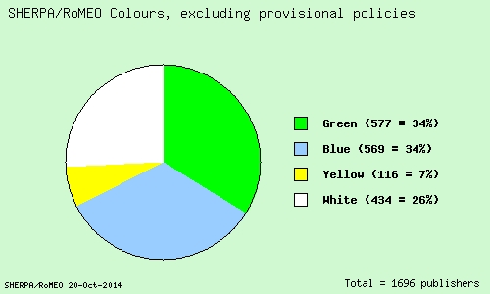
La mayoría de editores permite el auto-archivo
Porcentaje de editores blancos en retroceso
Notes:
Otro de los problemas es el relativo al control de versiones. Las diferentes versiones por las que pasa un artículo desde su creación hasta su publicación es un tema que aún no está en absoluto normalizado. Existen propuestas como las recogidas en Versions Toolkit, CrossRef, NISO/ALPSP o RIVER Project para intentar normalizar las diferentes versiones de los artículos de revistas. Este aspecto tiene importancia porque cuando se realiza una búsqueda puede que se recupere el mismo documento en sus diferentes versiones (con cambios mínimos entre ellas) y que no se sepa cómo o cual citar o enlazar.
Falta de normalización en las denominaciones. Cuando se busca un documento a veces se recuperan muchas versiones del mismo que difieren en detalles mínimos según sean pre-print, post-print (versión del autor, versión de la editorial, etc…) o acceso al documento depositado o en una web, etc…
Como muchas veces el editor no permite el autoarchivo en repositorios de su versión, es importante que el autor conserve la versión definitiva de sus trabajos.

Slide 44
Ejemplo de Cesión de derechos y distribución
La publicación de este trabajo supone la cesión del copyright a Editorial CSIC, que se reserva el derecho a distribuir en Internet la versión publicada del artículo bajo los términos de una licencia de uso y distribución Creative Commons 3.0 España, en la modalidad de reconocimiento de autoría y uso no comercial (by-nc). La puesta a disposición del artículo en este formato supone para sus autores el cumplimiento de lo establecido en la Ley 14/2011, de 1 de junio, de la Ciencia, la Tecnología y la Innovación, en su artículo 37.3, en lo relativo a la obligatoriedad de facilitar en acceso abierto los resultados de investigaciones financiadas por Organismos Públicos de Investigación.

Slide 45
Transferencia de copyright
“We prefer authors to assign copyright to Taylor & Francisor the journal proprietor (such as a learned society on whose behalf we publish), but accept that authors may prefer to give Taylor & Francis an exclusive licence to publish”

Slide 46
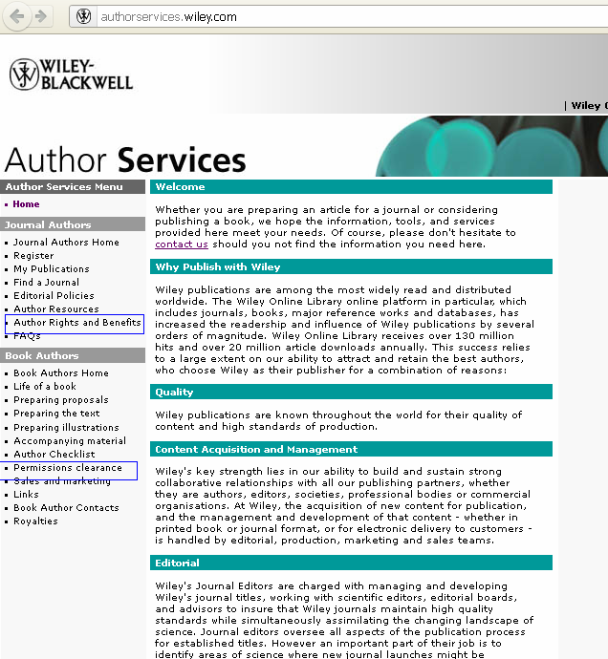
Políticas editoriales
La información en las webs editoriales no es fácil de encontrar

Slide 47
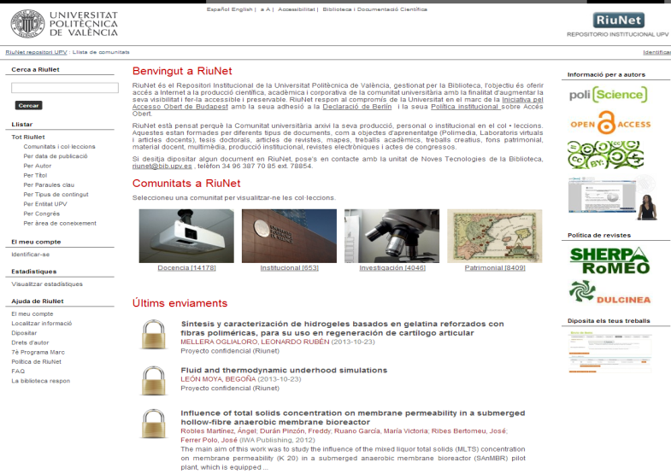
Políticas editoriales
Notes:
Sherpa RoMEO ahora es consultable en castellano.
Ahora, la ventana de servicios de SFX muestra un nuevo enlace que lleva a la página de información de esa revista en el sitio Sherpa/RoMEO o en Dulcinea.
Según Sherpa RoMeo, el 94 % de las revistas permite realizar algún tipo de autoarchivo. Depositar no es publicar, el acceso abierto es un complemento, no una sustitución de la publicación. Clasificación por colores según el nivel de permiso
Dulcinea ha incorporado recientemente la herramienta Gráficos. Viene a completar la escasa presencia de revistas españolas en RoMEO.

Slide 48
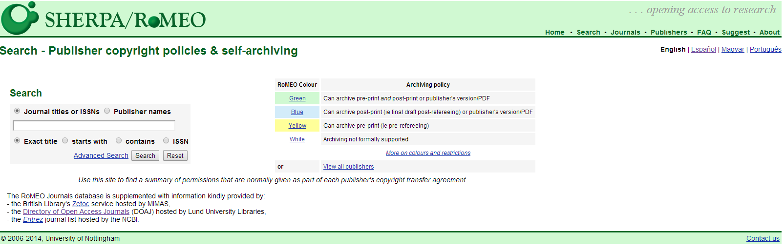
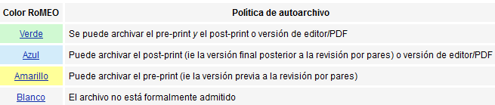
Revistas internacionales

Slide 49
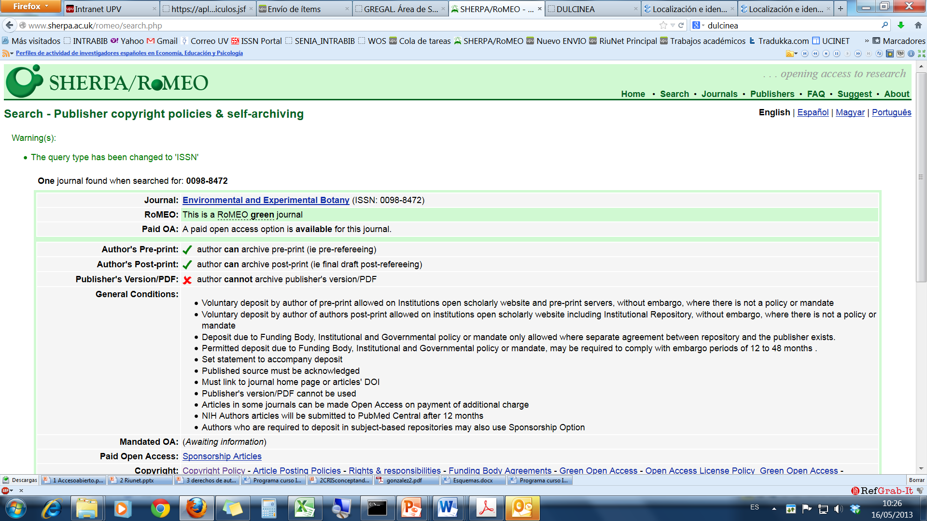
Comprobación de las políticas de copyright y derechos de difusión permitidos por los editores de las revistas
Condiciones del depósito

Slide 50
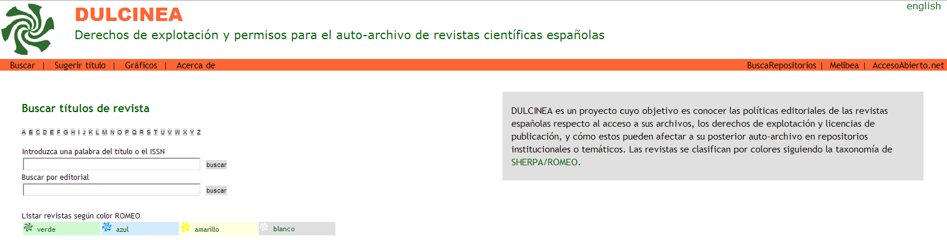
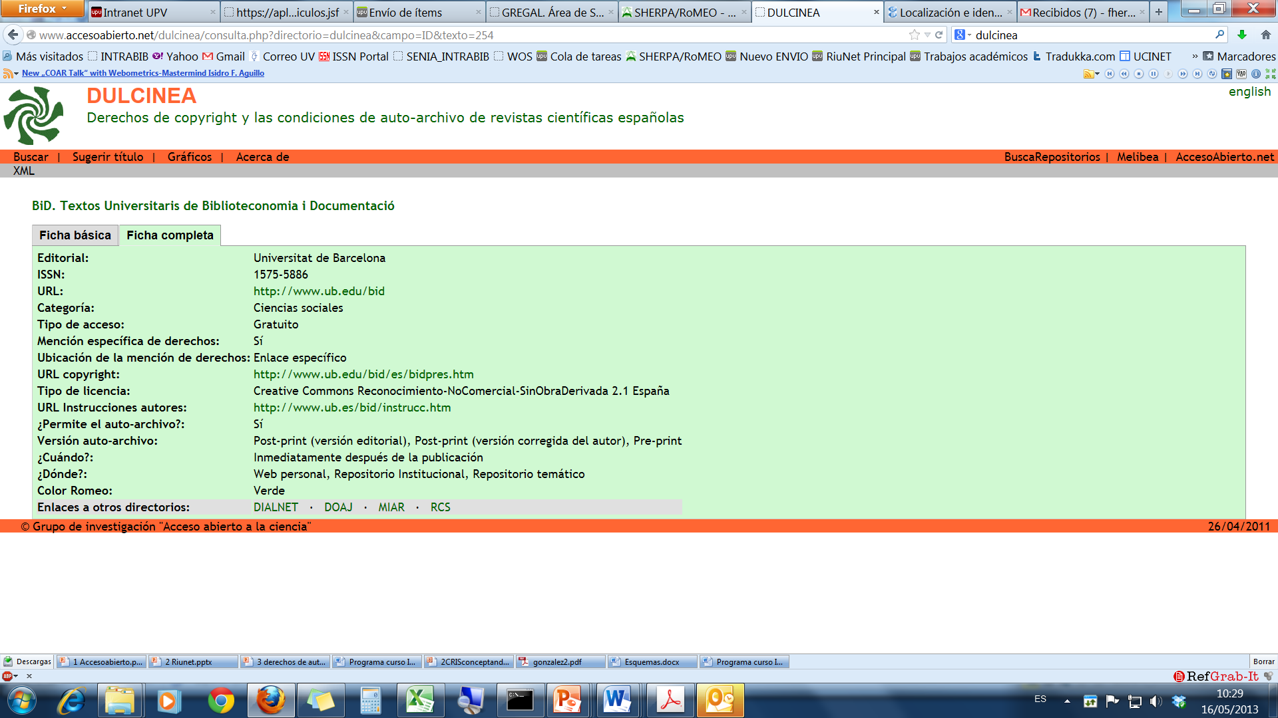
Revistas nacionales
Licencia Creative Commons permitida por el editor

Slide 51
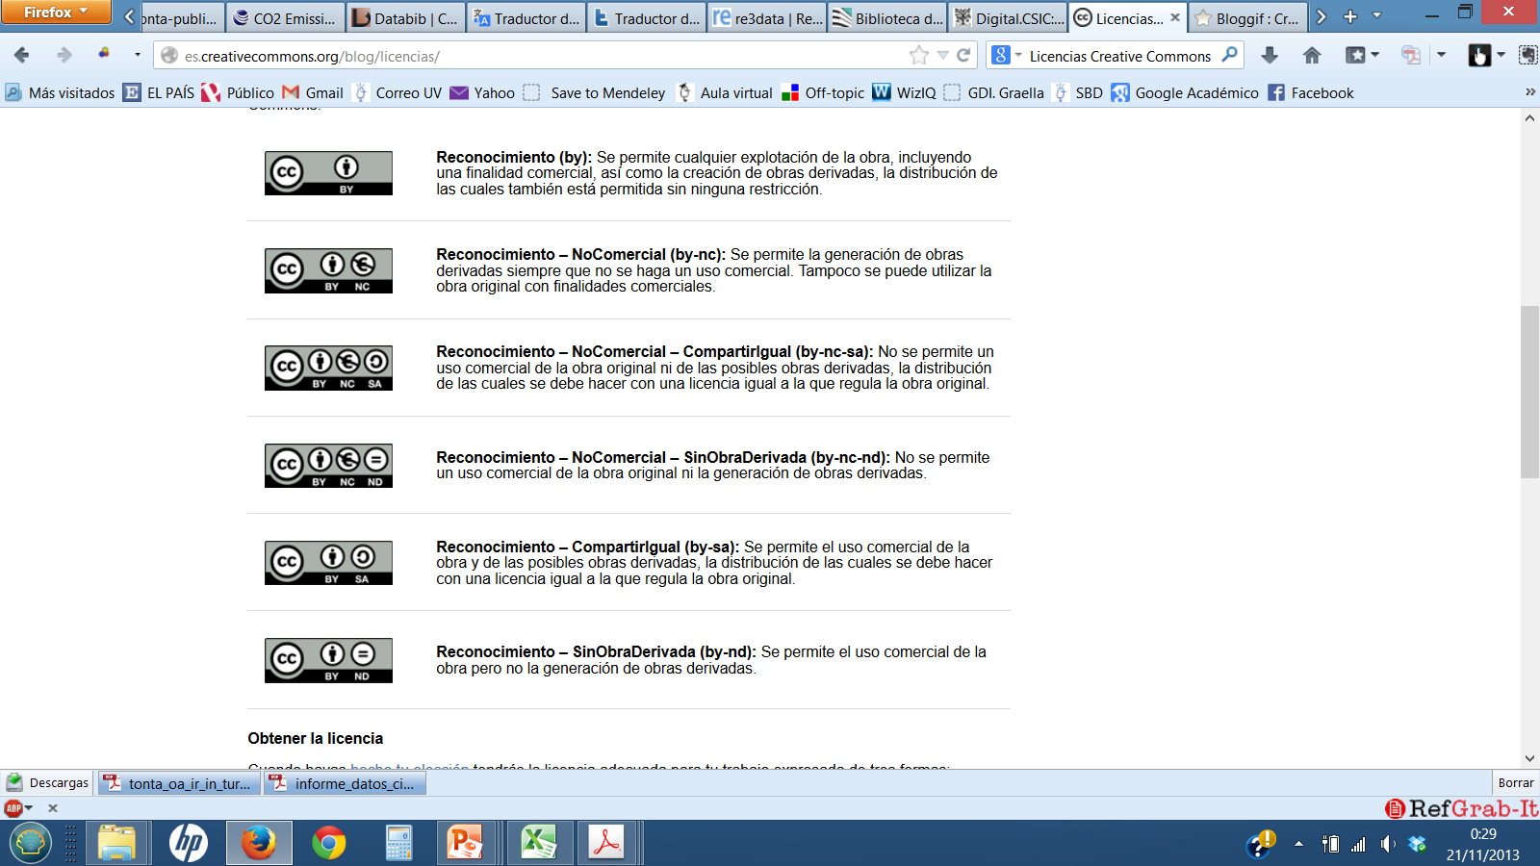
Licencias Creative Commons

Slide 52
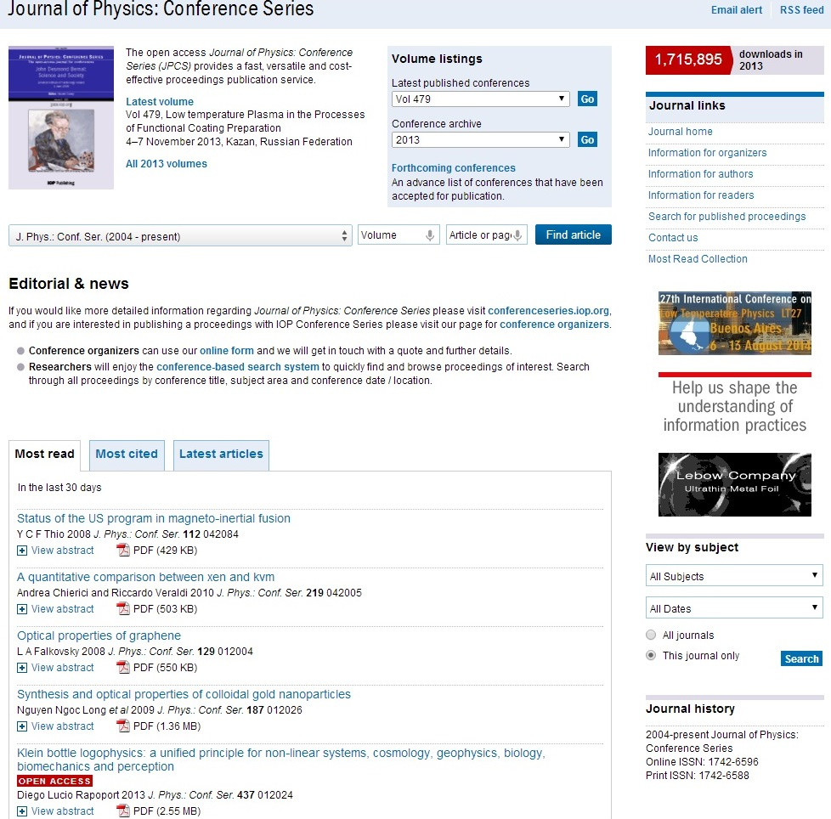

Slide 53
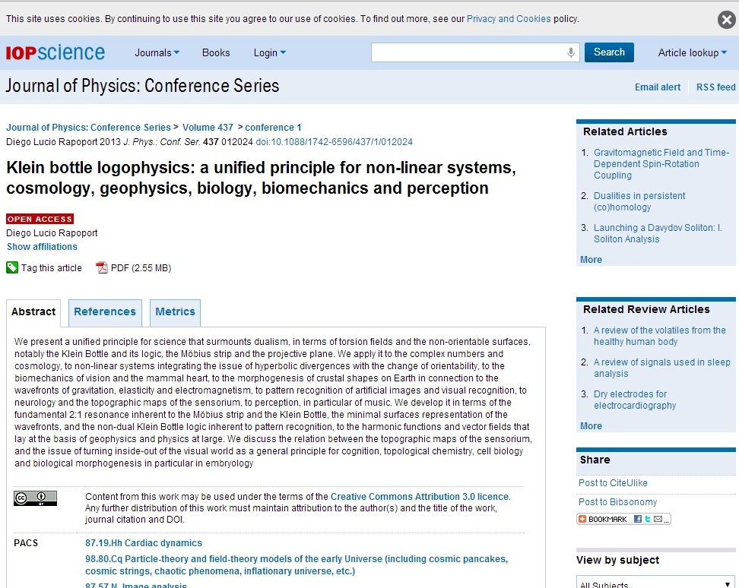

Slide 54
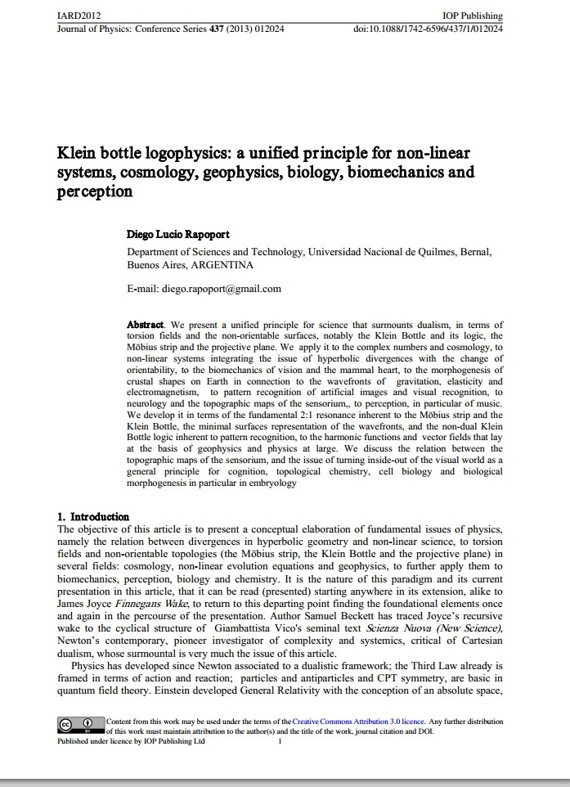

Slide 55
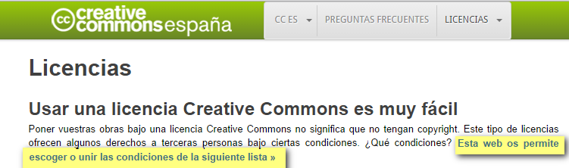
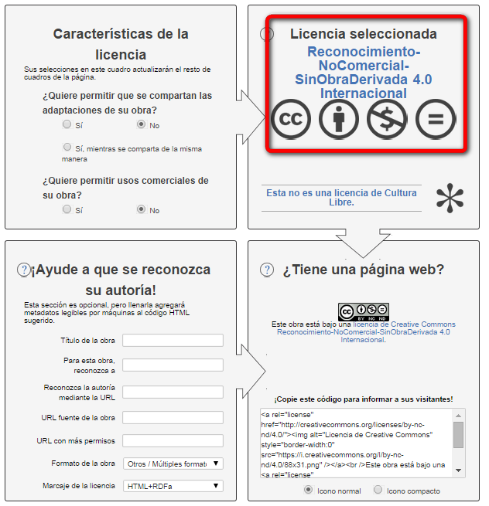
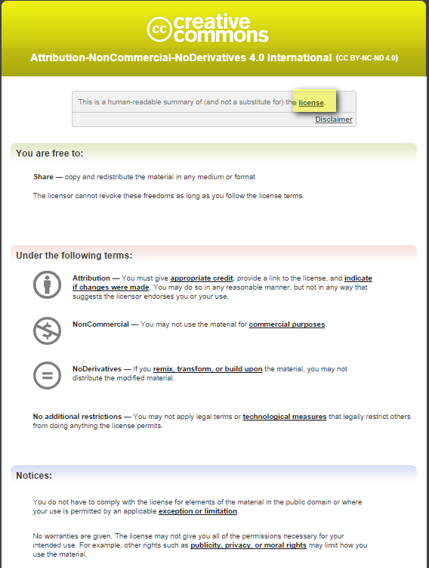
Elegir el tipo de licencia CC

Slide 56




Control y gestión de los derechos de autor
Apoyar las revistas que tienen acuerdos de derechos más abiertos. DOAJ
Aplicar licencias de uso, tipo Creative Commons
Leer cuidadosamente los contratos/acuerdos antes de firmarlos
Negociar las condiciones con el editor
  La transferencia de derechos no tiene por qué ser todo o nada
  Algunos editores permiten usos muy amplios de los artículos
Modificar el acuerdo que se firma con la editorial para retener los derechos que se necesite
Notes:
Existen proyectos que proporcionan a los autores modelos de contratos de transferencias de derechos o adendas que se pueden añadir para modificar las condiciones de un contrato.
Algunas de estas herramientas de ayuda que facilitan a los autores modelos de adendas como son Copyright Toolbox del JISC y la SURF Foundation, Scholar’s Copyright Addendum Engine del proyecto Science Commons o la SPARC Author Addendum. Una lista ampliada en el Open Access Directory.
Copyright Toolbox tiene modelo en castellano. Pinchar en el enlace.

Slide 57
Control y gestión de los derechos de autor
Retención de derechos por el autor: licencias para publicar (Licence to Publish)
El autor retiene el copyright sobre su obra
El autor da una licencia (permiso) al editor para publicar su obra http://www.hindawi.com/journals/aess/guidelines
Una vez que el artículo haya sido publicado, el autor puede depositarlo en un repositorio
Si el editor así lo pide, puede aplicarse un embargo de 6-12 meses antes de la difusión pública del artículo
Generador de Addenda a contratos: http://scholars.sciencecommons.org
Notes:
Es muy importante que los autores mantengan sus derechos porque así tienen más control sobre el uso de su trabajo. Hay que tener en cuenta que para que un editor pueda explotar comercialmente una obra no es necesaria la transferencia de los derechos de autor.
Lo del depósito en RI es muy importante si el autor está sujeto a algún mandato
Incluir en otro artículo datos, gráficos, imágenes…
Hemos de tener en cuenta que, a pesar de ser los autores de un trabajo, todas estas cosas no las podemos hacer sin autorización en el caso de que hayamos cedido los derechos a una editorial.
Reciente denuncia de CEDRO a la UAB y a la Carlos III de Madrid por el supuesto uso indebido de copias de artículos y libros subidos a su campus virtual (abril 2012). Les piden más de un millón de euros…

Slide 58
Cómo actuar
Si su artículo ha sido aceptado para publicación y el editor le pide la transferencia de copyright debe:
  1. Comprobar si los permisos editoriales le dejan cumplir con esta política de acceso abierto (consulta SHERPA-Romeo, si el editor es verde o azul, no hay problemas y no necesita pasar al punto 2)
  2. Si la editorial no le deja:
    Mande en lugar del Copyright Transfer Agreement una licencia para publicar o
    Firme, añadiendo un addendum al contrato
Model cover letter: http://ec.europa.eu/research/sciencesociety/document_library/pdf_06/model-cover-letter-foramendment_en.zip
Model addendum: http://ec.europa.eu/research/sciencesociety/document_library/pdf_06/model-amendment-topublishing-agreement_en.zip

Slide 59


Slide 60







Tipos de revistas
Gratuitas para lectores y autores
(ruta platino). El autor retiene el ©
Pago por publicación
(author pays)
Modelo híbrido: artículos en acceso
Abierto junto a otros de acceso bajo
suscripción
Acceso gratuito, normalmente tras un periodo
de embargo
Informe Finch (UK) Abril de 2013
Notes:
Ruta platino: es la considerada como mejor alternativa (Haschack, 2007). En estas revistas los autores retienen los derechos de autor o los comparten con las editoriales. La financiación de este modelo proviene sobre todo de fondos públicos.
Author pays: BioMed Central, PloS One. Este modelo está suponiendo en ocasiones el cambio de distribución de presupuesto en algunas instituciones. Ya no se piensa tanto en pagar por las suscripciones a las revistas (pagar por el acceso a los contenidos) sino en el pago para que los autores publiquen sus artículos en acceso abierto (pago por publicación) y que de esta manera esté accesible para todo el mundo.
Modelo híbrido: pago por suscripción con opción OA. Entre 500 y 3000 dólares. En muchos casos no se reajusta el precio de la suscripción. El Profesional de la Información también utiliza este modelo.
Acceso gratuito: la única diferencia con el OA puro es que los derechos de autor los mantiene la editorial. Normalmente difunden los artículos en abierto tras un periodo de embargo.
El informe Finch. En Uk se financia la totalidad de la publicación científica

Slide 61


Slide 62

Ejemplo: factor impacto revistas MDPI
Comprueba si alguna revista del MDPI (Multidisciplinary Digital Publishing Institute) tiene factor de impacto (está incluida en el JCR)
En http://www.mdpi.com/about Vemos
Comprobamos en JCR y efectivamente coinciden

Slide 63


Slide 64


Slide 65

Revistes amb factor d'impacte i en accés obert:
Arquitectura

Slide 66


Slide 67

DOAJ: revistas en acceso abierto

Slide 68

Revistes DOAJ: Arquitectura

Slide 69
Quién paga el Open Access
Vía Verde. Modelo tradicional. Pago de por suscripción
Vía Platino
  Paga la institución que patrocina la revista, ejemplo PoliPapers
  No hay suscripción
  No hay pago del autor
Vía Dorada
  Pago al publicar, APC Article Processing Charge
    Paga el autor con cargo a un proyecto financiado
    Paga la institución
      Annual Membership, tasa fija, el coste se calcula en base a nivel de investigación y publicaciones previas
    Mixto autor/institución
      Prepaid Membership, la institución realiza un depósito previo y los autores obtienen un descuento
Revistas híbridas
  Permiten pago en el momento de la publicación
  Se basan en modelo de suscripción
  Peligro: El double dipping. En las revistas híbridas se realiza un pago doble al añadir al modelo de suscripción el modelo Open en algunos casos. Atención, política de Elsevier
  Pueden aplicar bonos, vales… promocionales

Slide 70
Funcionamiento del APC
Aceptación del artículo
¿
Pago del APC
?
Publicación del artículo en abierto
Retención de derechos autor-editorial
Notes:
La Universitat Politècnica de València apoya la publicación en abierto de la producción científica, docente e institucional, apoyo que ha demostrado con varias acciones:
Firma de la Declaración de Berlín en 2011

Slide 71


Costes del APC
Fijados por la editorial
Diferencias entre tipos de revistas:
Pueden existir diferencias entre revistas dentro de la misma editorial
Tipo de revista | Pinfield et al. (2015) | Bjork et al. (2014)
Full OA de un editor sin modelo de suscripción | 1.931 $ | 1.418 $
Full OA de un editor con modelo de suscripción | 1.979 $ | 2.097 $
OA híbrida de un editor con modelo de suscripción | 3.143 $ | 2.727 $
APC de revistas OA híbridas de Elsevier
APC: 750 $
APC: 3.900 $
Notes:
La Universitat Politècnica de València apoya la publicación en abierto de la producción científica, docente e institucional, apoyo que ha demostrado con varias acciones:
Firma de la Declaración de Berlín en 2011

Slide 72






El modelo sobre acceso abierto de Hindawi

Slide 73

Fuente: Remedios Melero, un compromiso hacia la ciencia en abierto”. Semana del aceso abierto 2015

Slide 74



Slide 75




El modelo sobre acceso abierto de la Royal Society Chemistry
Gold for Gold initiative rewards all institutions that subscribe to RSC Gold with voucher codes to make papers available via OA, free of charge.

Slide 76
Gold Open Access en la UPV
Convocatoria de la RSC: posibilidad de publicar en abierto 5 (2016) artículos sin pagar APC
Requisitos:
la publicación debe haber sido aceptada durante el año 2015
el solicitante del cupón debe ser autor de la publicación y debe haber firmado con afiliación UPV
la publicación debe estar incluida en la base de datos institucional de investigación, Senia
el solicitante del cupón no puede haber sido beneficiario durante el 2016 de uno de estos cupones
el solicitante del cupón debe poseer un VAIP en 2013 (Valoración de la Actividad Investigadora Personalizada) superior a la media global de la UPV, es decir, un valor superior a 59,84. El solicitante podrá comprobar su VAIP en su intranet.
Notes:
La Universitat Politècnica de València apoya la publicación en abierto de la producción científica, docente e institucional, apoyo que ha demostrado con varias acciones:
Firma de la Declaración de Berlín en 2011

Slide 77
Gold Open Access en la UPV
Convocatoria de la RSC: posibilidad de publicar en abierto artículos sin pagar APC
Las solicitudes deben dirigirse a la Biblioteca UPV por correo electrónico a adquisiciones@bib.upv.es con la siguiente información:
nombre del solicitante
código del registro del artículo en Senia
copia del artículo definitivo donde consten las afiliaciones de los autores
mensaje de aceptación de la publicación
Notes:
La Universitat Politècnica de València apoya la publicación en abierto de la producción científica, docente e institucional, apoyo que ha demostrado con varias acciones:
Firma de la Declaración de Berlín en 2011

Slide 78

Rafael Repiso
,

Slide 79


Slide 80


Información

Slide 81
Y ahora … los datos!
El plan piloto desarrollado por la Comisión analizará los datos de investigación financiados bajo el marco de Horizonte 2020, con el objetivo de estimular la cultura de intercambio de datos entre los investigadores y facilitar la reutilización de la información y la ciencia basada en datos.
El plan tiene una cierta dificultad inherente, ya que implica más que datos que simplemente almacenan en un repositorio. El sistema debe garantizar algunas aplicaciones, tales como datos de reutilización, ya que la naturaleza de los datos y la información varía dependiendo de la zona o de la disciplina a la que pertenecen.
Fuente: COAR.. Horizon 2020 – Outline of a Pilot for Open Research Data.. Recuperado octubre 16, 2013, a partir de http://www.coar-repositories.org/files/Horizon_2020_Open_Data_Pilot_20130703_final.pdf

Slide 82


Un nuevo tipo de revistas

Slide 83


Slide 84







Repositorios. Directorios
Notes:
El requisito fundamental para que la vía verde se ponga en marcha es la creación previa de repositorios que, como podemos ver es algo que se está haciendo sobre todo en los países desarrollados.
Datos número de repositorios (03/10/2012)
ROAR. Creado en 2004
Repositorios de todo el mundo
Múltiples posibilidades de consulta
Permite conocer el número de ítems depositados en los repositorios inventariados
Ofrece información estadística de forma gráfica
Podemos observar que el número de repositorios creados en 2010 es el más alto (más de uno al día), lo que supone un claro reflejo de como el OA está arraigando en las instituciones.
El listado por años se obtiene en About > Browse Registry > Year
Principales registros de repositorios de datos:
DataCite: es una iniciativa británica editada conjuntamente por British Library, BioMed Central y Digital Curation Centre.
Databib: Iniciativa americana con base en Purdue University. Es una herramienta para ayudar a identificar y localizar los repositorios en línea de datos de investigación. Advisory Board y Editorial Board de carácter internacional
Re3data: iniciativa alemana financiada por German Research Foundation DFG
Fuente:
University of Edinburgh . Research data management guidance. Recuperado octubre 16, 2013, a partir de http://www.ed.ac.uk/schools- departments/information-services/research-support/data-library/research-data-mgmt/how-to-share

Slide 85

¿Puedo añadir los datos de mis publicaciones en RiuNet?
http://riunet.upv.es/handle/10251/34292

Slide 86


Ejemplo simple de reutilización de datos
http://cdiac.ornl.gov/ftp/trends/emissions/spa.dat
http://cdiac.ornl.gov/trends/emis/spa.html
Toledo-Castillo, F., Hernandez-San-Miguel, J., Lloret-Catalá, M. C. (2012) Conceptualización del transporte sostenible desde el comportamiento prosocial. Plataforma Tecnológica Española de la Carretera (PTC), pp. 2

Slide 87

Tus publicaciones en Senia accessibles en RiuNet

Slide 88
  IAIP-VAIP 2015. Recomendaciones para la introducción de datos en Senia
RiuNet
La pasarela Senia - RiuNet
Forma óptima de introducir un registro en Senia.
Tipología de elementos digitales: Versión editorial, Versión editorial en acceso abierto y Versión de autor.
Difusión a través RiuNet

Slide 89
RiuNet
Es el Repositorio Institucional de la Universitat Politècnica de València
Objetivo
Ofrecer acceso a través de Internet a la producción
  científica,
  académica y
  corporativa de la comunidad universitaria
para
  preservarla,
  hacerla accesible, enlaces permanentes y únicos a los trabajos
  aumentar su visibilidad

Slide 90


Slide 91






Repositorios temáticos
Notes:
Arxiv, que hemos mencionado en los hitos del OA, fue el primero (tradición de archivo de pre-prints en algunas disciplinas académicas).
SSRN: 1994
PubMedCentral es el archivo de los NIH. Mandato 2007.
CiteSeer^{x} is an evolving scientific literature digital library and search engine that focuses primarily on the literature in computer and information science. Incluye análisis de citas.
En muchos casos, los repositorios temáticos recolectan datos estructurados a partir de muchos proveedores de datos temáticos y, posteriormente, permiten al usuario buscar a través de muchas fuentes distribuidas en todo el mundo desde un único portal.

Slide 92

Repositorios institucionales
Difundir

Slide 93
Correlación entre los hitos institucionales en relación con el acceso abierto en la UPV y el número de Items en RiuNet
Octubre 2008 | Primera convocatoria Objetos de Aprendizaje
Enero 2011 | Real Decreto de Tesis
Julio 2011 | Política de Acceso Abierto UPV
Octubre 2012 | Política de colecciones en RiuNet
Marzo 2013 | Normativa UPV de Trabajos Académicos
Septiembre 2014 | 30.000 registros
Diciembre 2014 | Directrices Tesis por compendio (ED)
Octubre 2015 | 45.000 Registros en RiuNet
Notes:
Esta integración con las estructuras de la universidad ha sido posible gracias al apoyo de diferentes normativas institucionales (Política de Acceso Abierto de la UPV de julio de 2011), la normativa de TA (2013) y las directrices de Tesis por compendio (2014), que refuerzan los mandatos estatales (RD Tesis y Ley de la Ciencia 2011), y del propio repositorio (la Política de colecciones de RiuNet (aprobada por el Vicerrectorado de nuevas tecnologías, octubre de 2012)

Slide 94
  Políticas en RiuNet
Colección | Política, tipo de obligación
Objetos de aprendizaje: Polimedias, laboratorios virtuales y artículos docentes | Recomendación incentivada. Se gratifican económicamente los objetos depositados en abierto.
Trabajos académicos | Recomendación. La decisión es del alumno.
Revistas UPV, Editorial UPV | Mandato. Transitoriamente algunas revistas tienen periodos de embargo.
Tesis doctorales: | Mandato. (Real Decreto 99/2011, de 28 de enero, por el que se regulan las enseñanzas oficiales de doctorado)
Otras colecciones de investigación | Política de la editorial. Ley de la ciencia y Política de acceso abierto de la UPV Generalmente los registros incluidos en estas colecciones corresponden a publicaciones, se sigue la política de la editorial. La Universitat recomienda a los autores UPV que firmen con las editoriales acuerdos “sin exclusividad” reservando parte de sus derechos de explotación.
Ámbito institucional | Por defecto mandato. Puede haber situaciones especiales
Ámbito patrimonial | Por defecto mandato. Puede haber situaciones especiales

Slide 95













Colecciones departamentales
Notes:
RiuNet también permite el autoarchivo de materiales. Así tenemos colecciones creadas a petición de estructuras institucionales (departamentos/institutos/grupos de investigación) para difundir materiales docentes y de investigación, aunque es una cantidad mínima en relación al total.

Slide 96







Colecciones patrimoniales
Notes:
El sistema DSpace tiene una funcionalidad que permite la carga masiva de Items: tanto de los archivos como de sus metadatos.
En RiuNet hemos utilizado esta herramienta para colecciones puntuales, de carácter patrimonial, que están cerradas y con un gran número de objetos como las colecciones de la RSEAPV o la de estudios fílmicos, con 8000 y 2000 objetos respectivamente.

Slide 97





Objetos de aprendizaje
DOCENCIA EN RED
BIBLIOTECA
RiuNet como sistema de gestión Peer review
5.060 objetos de aprendizaje en abierto (mandato)
Notes:
Desde 2008, la UPV apuesta fuertemente porque los materiales de docencia se encuentren en acceso abierto, para ello biblioteca colabora con el Servicio de Informática (ASIC) y el Instituto de Ciencias de la Educación (ICE) en el proyecto Docencia en red. RiuNet es usado no sólo como plataforma de difusión/conservación sino que se utilizan los sistemas de revisión del repositorio como sistema de validación de la calidad de los contenidos de los más de 5000 objetos de aprendizaje depositados mediante autoarchivo.

Slide 98

Trabajos Académicos
Servicio de alumnado
ERT (secretaría)
Bibliotecas de centro
Depósito voluntario
Normativa alumnado:
mandato
Aplicación Ebrón
2010
2013
2014
Notes:
El depósito de Los trabajos académicos al igual que otras colecciones han evolucionado, pasando desde el depósito voluntario en formato CD (archivo delegado), cuando se comenzó en 2010, al mandato (por normativa del servicio de alumnado 2013), aunque es el alumno quien sigue eligiendo el tipo de difusión.
Actualmente estamos en periodo de adaptación a la nueva aplicación (Ebrón) de gestión de TA 2014 , colaborando con Servicio de alumnado, las ERT (secretaria) y bibliotecas de centro.
Ebrón supondrá un gran avance en la automatización del proceso ya que son más de 15.000 los trabajos de alumnos que se han depositado en los últimos años mediante archivo delegado a través de las bibliotecas de centro

Slide 99


Trabajos Académicos
Notes:
En esta nueva aplicación (Ebrón) hemos colaborado para que queden registrados todos los metadatos necesarios para su depósito en RiuNet. Informando al alumno de la normativa existente y de las posibilidades de difusión a su alcance, pudiendo elegir entre las diferentes licencias Creative Commons en su caso y se genera una autorización firmada digitalmente

Slide 100

Tesis
Escuela de Doctorado
Aplicación de gestión de tesis
Voluntario
Mandato
100% en RiuNet
Primera colección
Real Decreto estudios doctorado
1844 tesis en RiuNet
2008
2011
2015
Notes:
Las colección de tesis fue la primera que se aprovecho del contenido de otra BBD institucional. Para ello se creo una pasarela que conectara la aplicación de la Escuela de Doctorado con RiuNet. Esta pasarela ha pasado por diferentes estados en estos años evolucionado desde el depósito voluntario en Acceso abierto al mandato por entrada en vigor del RD 99/2011.
2014 directrices ED para tesis por compendio. En 2015 se difunde en RiuNet el 100% de las tesis leídas en la UPV

Slide 101

Tesis

Slide 102








Editorial UPV
16 revistas
1166 artículos
Notes:
En la UPV se colabora muy estrechamente con la Editorial.
Así por un lado se realiza el archivo “automático” de las revistas del portal Polipapers a través del protocolo SWORD.
Por otro lado se realiza el autoarchivo de las monografías para materiales docentes y se está trabajando en la gestión de una pasarela automática que descargue el proceso manual.

Slide 103

Senia: CRIS UPV
Ley de la Ciencia y política AA UPV
+ de 5000 publicaciones
Pasarela
2011
2013
2015
Publicación científica: artículos, comunicaciones a congresos, libros, capítulos …
Notes:
Para cumplir con la ley de la Ciencia (2011) se creó en 2013 una pasarela que comunica Senia (CRIS institucional) con RiuNet, que actualmente cuenta con más de 3500 publicaciones.

Slide 104

La pasarela Senia - RiuNet
Notes:
Correo enviado a la comunidad UPV por vicerrectorado en diciembre de 2012

Slide 105
La pasarela Senia RiuNet
Introducir una publicación
Guía rápida:
http://poliscience.blogs.upv.es/riunet/depositar-trabajos-en-riunet/subir-publicaciones-a-senia/

Slide 106




Formación

Slide 107
Senia
Acceder a la plataforma para introducir una publicación

Slide 108

SENIA

Slide 109

Paso previo: Normalización de la firma científica
Notes:
Importante para facilitar la recuperación tener una única forma de autor normalizada

Slide 110

En los registros automáticamente aparecerán las 2 opciones

Slide 111

Los autores UPV han de introducir su firma en Senia. “Normativa de publicación de los resultados científicos en la UPV”
Notes:
En la UPV a la firma científica se le llama Nombre Bibliográfico Único

Slide 112
Formato recomendado:
apellido1-apellido2, nombre
En el caso de nombres compuestos (nc)
apellido1-apellido2, nc1-nc2
El resultado: dos cadenas de caracteres, una para el nombre y otra para los apellidos
Es fundamental identificarnos correctamente para no perder visibilidad

Slide 113


Slide 114

Fuente: García, C. Launching the Orcid Service for Global Author Identification. Recuperado mayo 21, 2013, a partir de http://www.eurocris.org/Uploads/Web%20pages/members_meetings/201211%20-%20Madrid,%20Spain/Topic%20Identifiers%20-%202.%20Consol%20Garcia%20(Launching%20ORCID%20service).pdf.

Slide 115




Slide 116


Slide 117
Paso 1
Registrar la publicación

Slide 118
Paso 1.a
Comprobar si ha sido introducida previamente.

Slide 119


Buscar en Senia para ver si ya esta introducido = evita duplicados y ahorro trabajo
Notes:
Buscar en “todos” busca en todos los registros de Senia

Slide 120
Paso 1.a
Si ha sido introducida previamente.
Comprobar, que aparecemos como autor.

Slide 121
En caso de no estar como autores, solicitarlo al autor que dio de alta el registro

Slide 122
Paso 1.b
La publicación no está en Senia
Importar datos de la Web of Science / Scopus

Slide 123


La opción “IMPORTAR ARTÍCULOS” permite importar los datos bibliográficos de aquellos que están en Web of Science o en Scopus.

Slide 124

Si está en alguna de las dos bases de datos el artículo se autocompletará de los metadatos disponibles
Novedad!

Slide 125
Paso 1.c
La publicación no está en Senia ni en la WoS
Introducir manualmente

Slide 126


Nueva participación curricular. Inserción manual.
Completar todos los datos conocidos. Serán accesibles en abierto siempre, facilitando así la difusión del artículo.
Si no está solicitar el alta

Slide 127

Buscar la revista. Si no está solicitar el alta en la Biblioteca Responde

Slide 128

Importancia del DOI en los procesos de normalización, evaluación y visibilidad de las publicaciones
Palabras clave separadas por ; (punto y coma)

Slide 129


Slide 130
Paso 2
Añadir autores al registro que acabamos de crear

Slide 131



Inserción de todos los autores del documento
Dar de alta a los autores externos a la UPV

Slide 132


Comprobar nuestra firma normalizada. Si no se pone nada se genera automáticamente
La información se recupera tanto por la firma científica como por el nombre.

Slide 133
Paso 3
Añadir los elementos digitales (archivos)

Slide 134


Slide 135


Adición elementos digitales:
Versión editorial en abierto
o
Versión del editor y
Versión del autor.
Elemento digital ya añadido

Slide 136


Slide 137


Slide 138



Slide 139
Versión del autor en congresos
En muchos congresos las ponencias que son publicadas por el editor sólo existe una única versión final del editor (la exigida y validada a efectos curriculares) por lo que no ha lugar a la adicción a otra versión de autor.
En cambio otros congresos tienen a menudo una diseminación de las ponencias presentadas en los mismos a través de publicaciones seriadas monográficas y publicaciones periódicas después de pasar un proceso de revisión por pares que implica la existencia de versiones, del autor y del editor, y asimismo en el caso de algunos editores se le da al autor la opción de publicación en abierto (con el consiguiente pago).

Slide 140
Problemas más comunes
No confundir fecha de difusión online con fecha publicación
Documento no publicado….
Falta la versión editorial
Archivos incompletos, sólo aparece la portada…
Fotocopias cuando existe versión electrónica
Para evitar problemas
Piloto de Auditoria en 2014, que se amplia en 2015
Actualización de la Directrices a los validadores
Actualización Guía Senia, pendiente

Slide 141
Vuestro proceso ha finalizado

Slide 142
¿Qué hace la Biblioteca en este proceso?
  El registro de Senia, una vez validado se integra en la pasarela Senia-Riunet
  Revisión por parte de biblioteca:
    Comprobación y completado de los datos (metadatos) que aparecen en el registro.
    Comprobación de las políticas de copyright y derechos de difusión permitidos por los editores de las revistas.
    Difusión en el repositorio institucional: RiuNet

Slide 143

Pasarela Senia – RiuNet

Slide 144


Slide 145
Ejemplos de registros en RiuNet

Slide 146

Ejemplo de registro versión editorial abierta

Slide 147

Ejemplo de registro versión autor en abierto
Datos en la pasarela de los registros procedentes de Senia

Slide 148


Request copy
Solicitar copia al autor

Slide 149

Visibilidad
Visibilidad
Uso
Impacto

Slide 150

Visibilidad e impacto

Slide 151


RiuNet. Difusión

Slide 152

Impacto

Slide 153


Indicadores altmetricos

Slide 154


Difusión: recolectores y buscadores científicos
Depositar los trabajos en RiuNet supone que sean difundidos además en otros recolectores y webs de trabajos científicos, esto hace que se puedan obtener más citaciones de otros compañeros, científicos, investigadores, dando una mayor visibilidad a éstos trabajos
OAI-PMH

Slide 155

Ejemplo de recolección de los metadatos de los registros procedentes de Senia en Google Scholar
Nuestro coautores también nos incluyen en sus repositorios

Slide 156
Ejemplos de estructura de metadatos recolectados por los buscadores
# Field Identifiers
google.identifiers.dissertation = dc.type:doctoralThesis |dc.type:masterThesis
# Field Mappings
google.citation_title = dc.title
google.citation_publisher = dc.publisher
google.citation_authors = dc.author | dc.contributor.author | dc.creator
google.citation_date = dc.date.issued | dc.relationconferencedate
google.citation_abstract_html_url = $handle
google.citation_fulltext_html_url =
google.citation_pdf_url = $simple-pdf
google.citation_keywords = dc.subject, dc.type

Slide 157

¿Cuáles son las herramientas 2.0 más usadas por los investigadores?
Ver estudio original

Slide 158

Documentos en RiuNet con afiliación IGIC

Slide 159

Difusión en Poliscience

Slide 160

Ejemplo de producción de un autor en RiuNet
La Biblioteca está incorporando las publicaciones desde 2011.
Paulatinamente se irán incorporando los anteriores, si estás interesado en darle prioridad puedes dirigirte a la Biblioteca Responde.

Slide 161

  Los registros de Senia están dentro de un flujo de trabajo normalizado en la pasarela Senia-Riunet .
  Cuando un investigador inserta un nuevo elemento digital que no hubiera añadido anteriormente (versión del autor, versión del editor) éste entra de nuevo en el flujo del repositorio

Slide 162

Entonces ¿qué tengo que hacer para asegurarme que mi trabajo estará accesible en RiuNet?
Conservar una copia de la versión definitiva de sus trabajos:
Pre-print: primera versión del trabajo, antes de su aceptación para la publicación.
Post-print: versión definitiva, después de la revisión, aceptada para su publicación.
Notes:
Otro de los problemas es el relativo al control de versiones. Las diferentes versiones por las que pasa un artículo desde su creación hasta su publicación es un tema que aún no está en absoluto normalizado. Existen propuestas como las recogidas en Versions Toolkit, CrossRef, NISO/ALPSP o RIVER Project para intentar normalizar las diferentes versiones de los artículos de revistas. Este aspecto tiene importancia porque cuando se realiza una búsqueda puede que se recupere el mismo documento en sus diferentes versiones (con cambios mínimos entre ellas) y que no se sepa cómo o cual citar o enlazar.
Falta de normalización en las denominaciones. Cuando se busca un documento a veces se recuperan muchas versiones del mismo que difieren en detalles mínimos según sean pre-print, post-print (versión del autor, versión de la editorial, etc…) o acceso al documento depositado o en una web, etc…
Como muchas veces el editor no permite el autoarchivo en repositorios de su versión, es importante que el autor conserve la versión definitiva de sus trabajos.

Slide 163

¿Preguntas?

